Slide 1
Computer Architecture
Instruction-Level Parallelism
College of Computer Science
Chongqing University
Notes:
指令集并行技术（集中在动态调度）
上一章，主要是集中在被动解决数据冒险问题，
但是我们可以采用更加主动的措施来克服数据冒险的问题。

Slide 2
Instruction-Level Parallelism
• ILP：overlap the execution of instructions
– partially (through pipelining)
– completely (through issuing on multiple functional units)
• Exploiting ILP
– dynamically and hardware-intensive
• mostly desktop and server markets (Pentium, MIPS, Alpha…)
– static and software-intensive
• embedded system markets (but also, Itanium...)
– in practice these techniques are often combined
• Exploiting ILP and basic blocks
– in a typical MIPS program, the average dynamic branch
frequency is between 15% and 25% -> average length of a basic block is between 4 and 7 instructions:
necessary to exploit ILP across multiple basic blocks
Notes:
1.指令级并行方法
-部分并行,通过 流水线方法
-完全并行，需要通过多个功能部件来解决
2. 发掘ILP
-基于动态和硬件方法（mostly desktop and server markets (Pentium, MIPS, Alpha…)）
-基于静态和软件法法（嵌入式，intel 的 Itanium）
-通常是结合的方法
3. 发掘指令集并行和基本块的定义
- 一个典型的MIPS程序，动态分枝的比例大约15%到25%，基本块的长度4-7条指令
因此需要在多个基本块上应用指令级并行技术

Slide 3
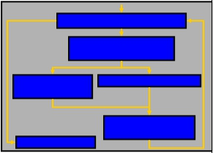
Background: Control Flow and Basic Blocks
• Basic Block is a sequence of instructions
without jump/branches (except possibly
at the end) and without branch targets/
labels (except possibly at the beginning)
int gcd (int x, int y) {
while (x != y) {
if (x < y)
y = y – x;
else
• Control-Flow Graph
x = x – y;
}
SLT: set on less than
(R3=1 when x<y)
BNE: branch if not equal
(when R3!=0 => R3=1 => x<y,
go to else)
return x;
begin:
BE R5, R4, exit
}
SLT R3, R4, R5
BNE R0, R3, else
; R4 <- X, R5 <- y
begin: BE R5, R4, exit
SLT R3, R4, R5
SUB R4, R4, R5
else: SUB R5, R5, R4
BNE R0, R3, else
JMP endLoop
SUB R4, R4, R5
JMP endLoop
else: SUB R5, R5, R4
endLoop: JMP begin
endLoop: JMP begin
exit: JR R31
exit:
JR R31
Notes:
简单回顾以下背景知识：
基本块：如图所示的蓝色的部分就是基本块
控制流图
SLT: set on less than (R3=1 when x<y)
BNE: branch if not equal (when R3!=0, i.e., R3=1, i.e., x<y, go to else)

Slide 4
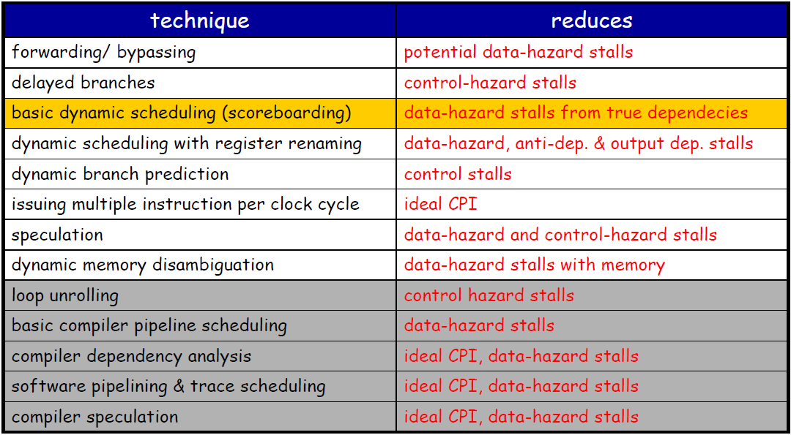
Reducing CPI (or Increasing IPC)
CPI = CPI_{ideal} + stalls_{structural} + stalls_{data Hazard} + stalls_{control}
Notes:
降低和增加CPI的技术： 真实的CPI =理想的CPI+ 结构冒险阻塞+ 数据冒险阻塞+控制冒险阻塞
1.数据前推或者旁路技术：解决
2.延迟分枝 ：解决控制冒险
3.动态调度（积分板）：解决数据依赖导致的冒险
4.动态调度和寄存器重命名：数据保险，反向依赖 输出依赖导致的阻塞
5.动态分枝预测： 控制冒险导致的阻塞
6.在每个机器周期启动多条指令： 理想的CPI
7. 推测技术： 降低数据和控制冒险的阻塞
8. 动态内存消除歧义： 数据冒险阻塞
以前我们要从内存中读取数据，就需要等待处理器完成前面的所以指令后才可以进行，这样的效率显然是低下的。而英特尔酷睿(TM)微体系结构中加入一项名为内存消歧的能力，它可以对内存读取顺序做出分析，智能地预测和装载下一条指令所需要的数据，这样能够减少处理器的等待时间，减少闲置，同时降低内存读取的延迟，而且它可以侦测出冲突并重新读取正确的资料及重新执行指令，保证运算结果不会出错误，大大提高了执行效率。
9. 循环展开： 控制冒险阻塞
10. 基本编译器流水线调度： 数据冒险
11. 编译器依赖分析： 理想的CPI，数据冒险阻塞
12. 软件流水线和 路径调度 ：理想的CPI，数据冒险阻塞
13. 编译器预测：理想的CPI，数据冒险阻塞

Slide 5
Dependences vs. Hazards
• If two instructions depend on each other
– they must be executed in order
– at most, they can be partially overlapped
• Dependences are a property of programs
– a data dependency in the instruction sequence reflects
a data dependency in the original source code
• Based on the given pipeline implementation, a data
dependency may result in an actual hazard being
detected and a possible stall (which reduces or
eliminates the instruction overlap)
DADDIU R1, R8, -8
BNE R1, R2, Loop
e.g. moving the branch test for the MIPS
from the EX to ID does reduce the branch
delay to one, but it may cause a stall in
presence of a data dependency
Notes:
If the branch test is con
ducted in EX, the example will not have a stall.
1.相关（依赖）和数据冒险
如果两条指令相互依赖，那么就必须按照顺序执行，最多只能够部分并行（重叠执行）
2. 相关性是程序的基本属性
是反映了指令序列中的数据相关性，反映了现在源代码中的数据依赖
3. 基于流水线的实现，数据依赖可能导致被检测的数据冒险，从而可能导致流水线挂起(stall)，减少了指令间的重叠度。
例如将分枝指令的条件判断从EX 调整到指令获取阶段，可以降低单条分枝指令的时延，但是也可能可能会导致由于数据相关引发的挂起而抵消。

Slide 6
Dependences vs. Hazards (cont.)
• Dependency ≡ hazard potential
– occurrence of actual hazard and length of any stall is a
property of the pipeline implementation
• Dependences determine the order in which results
must be computed
• Dependences set an upper bound on the amount of
instruction-level parallelism that can be exploited
• Strategies to overcome dependences
– maintain them, but avoid hazards
– eliminate them by transforming the code
Notes:
数据依赖和冒险（续）
1.相关性==潜在的数据冒险
- 发生冒险和停顿的长度是流水线实现的一个基本特征
2. 相关（依赖）性导致必须按照顺序执行
3. 相关性决定了可供利用的并行度能够执行的上限。
4. 克服依赖性的策略
- 保持他们执行顺序，并采取避免冒险
- 通过转换代码并消除冒险

Slide 7
Dynamic HW Scheduling: Motivations
• SUB.D does not depend on the
previous instructions but it can
not execute because ADD.D is
stalling due to RAW hazard
DIV.D F0, F2, F4
ADD.D F6, F0, F8
SUB.D F8, F8, F14
• With dynamic scheduling, the HW rearranges the
instruction execution order to reduce the stalls
while maintaining data flow and exception behavior
– it simplifies compiling
• code compiled for a given pipeline can be run efficiently on
another
– it handles cases where dependences are unknown at
compile time (due to memory references)
– it is the basis for hardware speculative execution
Notes:
基于硬件调度的动机
1. 在示例中的 SUB.D 与前序指令没有依赖关系， 但是前面的ADD.D由于存在RAW 反相关而被挂起
2. 通过动态调度，利用硬件来重新安排指令执行顺序来降低流水线挂起的可能性，同时保持数据流和异常行为
这种方法的应用
- 可以通过编译来简化
为某个流水线进行代码编译优化处理可以使得流水线高效运行的方法
- 可以用来处理编译时无法确定的依赖关系时（由于内存访问）
- 这是一种最基本的硬件检测执行方式

Slide 8
Dynamic HW Scheduling vs.
Static Pipeline Scheduling
• Dynamic Scheduling (HW)
– tries to avoid stalls when dependences (which could
generate hazards) are present
– does not change the data flow
• Static Scheduling (SW)
– the compiler tries to minimize stalls by separating
dependent instructions so that they will not generate
hazards
• The two techniques can be combined as statically
scheduled code can run on a processor with a
dynamically scheduled pipeline
Notes:
1 动态调度
- 当存在依赖性（可能产生危害）时，尽量避免挂起而失速
- 不会改变数据流
2 静态调度
-编译器会尝试通过分离相关指令来最小化停顿，从而避免产生危险
这两种技术可以结合使用，因为静态调度的代码可以在具有动态调度管道的处理器上运行

Slide 9

Name Dependencies and the New Hazards
due to Out-of-Order Execution
• True data dependency: an
instruction produces a value
for a following instruction
– may lead to a RAW hazard
• Name dependence: no real
value must be transmitted
between two instructions,
but they both use the same
register or memory location
– anti-dependence
• may lead to a WAR hazard
– output dependence
• may lead to a WAW hazard
RAW: true dependency
DIV.D F0, F2, F4
ADD.D F6, F0, F8
ADD.D F6, F0, F8
SUB.D F8, F8, F14
ADD.D F6, F0, F8
MUL.D F6, F10, F9
WAR: anti-dependency
WAW: output dependency
Notes:
名称依赖性和由于乱序执行造成新的冒险
1.真正的数据依赖性：一条指令的结果是后续指令所需要的
- 可能导致RAW（写后读）危害
2.名称依赖性：两条指令之间不传输实际值，但它们都使用相同的寄存器或存储单元
- 反依赖
•可能导致WAR（读后写）危险（如果执行顺序变了，将导致错误）
- 输出依赖
•可能导致WAW（写后写）危险

Slide 10

Control Dependencies
• Every instruction, except for those in the very
first basic block of a program, is control-dependent
on some set of branches
• it cannot be moved before the branches on which it depends
• it cannot be moved after the branches on which it doesn’t depend
• Control dependences do not necessarily need to be
preserved, but exception behavior and data flow
must be preserved
DADDU R1, R2, R3
DADDU R2, R3, R4
BEQZ R4, T1
BEQZ R2, T1
DSUBU R1, R5, R6
LW R1, 0(R2)
T1: …
T1: …
OR R7, R1, R8
LW may not be executed, depending on BEQZ
The value of R1 depends on the execution of BEQZ
Notes:
控制依赖
除了最前面的基本块之外，其它块中的每条指令都是依赖于某些分支指令
•不能将依赖的指令移动到它（分支指令Braches）之前执行（显然…否则执行的逻辑就变了）
•也不能将不依赖的指令移动到它（分支指令Braches）之后执行
控件依赖不一定需要保留，但必须保留异常行为和数据流
左边的例子是： LW 指令可能不会被执行，因为它依赖于BEQZ指令
右边的例子 OR 指令中的R1，依赖于BEQZ中的执行情况(因此 DADDU 指令不能放到分支指令之后运行)

Slide 11

Dynamic Scheduling & Data Hazards:
The Scoreboard Approach
• Goal: to maintain CPI≈1 with
out-of-order execution by
– issuing an instruction ASAP
– taking care of
issuing/execution, including all
hazard detections
DIV.D
ADD.D
SUB.D
MUL.D
F0,
F6,
F8,
F6,
F2, F4
F0, F8
F8, F14
F10, F9
• true dependency
between DIV.D and
ADD.D (RAW hazard)
• tanti-dependency
between ADD.D and
SUB.D (may lead to
WAR hazard)
• output dependency
between MUL.D and
ADD.D (may lead to
WAW hazard)
1. checking for structural hazards
2. waiting for absence of data hazards
• Scoreboard was introduced in
1963 with CDC 6600
• 7 units for integer operations
• 5 memory reference units
• 4 FP units
Notes:
动态调度和数据冒险：记分牌方法
. 目标：通过乱序执行，保持CPI≈1
- 尽快发射指令
- 需要考虑
发射/执行，包括其中所有冒险检测
1.检测结构冒险；2. 等待数据冒险的消失
. 计分板 最早是1963奶奶的CDC 6600中引入
7 个整数执行单元 5 个内存访问单元 4个 浮点运算单元

Slide 12
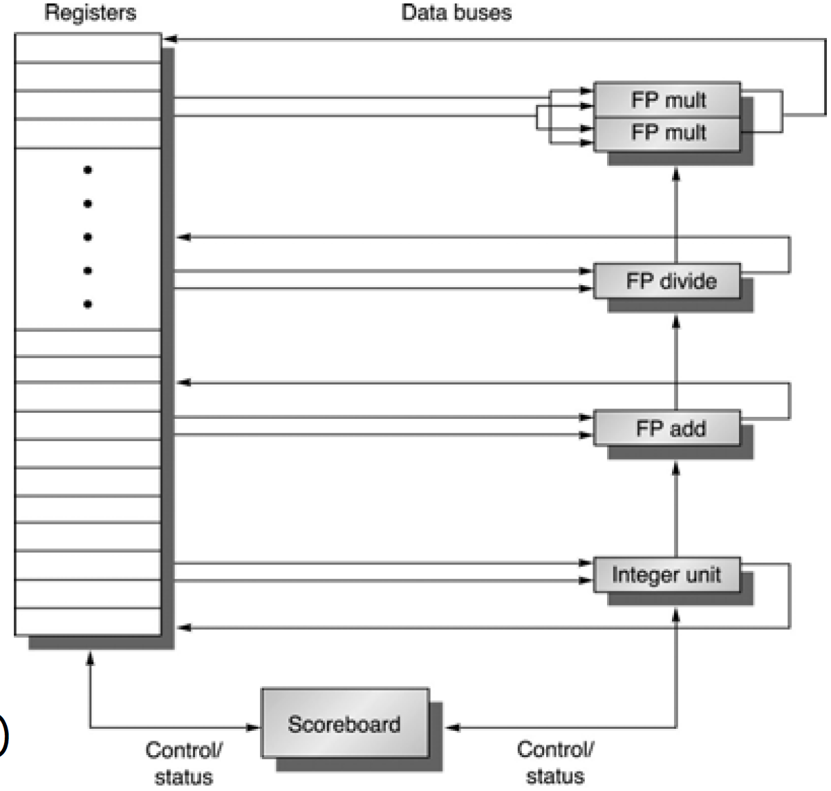
Assumption: Basic Architecture of MIPS
Processor with Scoreboard
• Simpler structure than
CDC 6600 original one
• For MIPS, focus on FP
units (other units have
small latencies)
• Assume
– 1 integer unit
• integer operations
• memory references
• branches
– 1 FP adder (2 cycles)
– 2 FP multipliers (10 cycles)
– 1 FP divider (40 cycles)
Notes:
假定采用了一个基本MIPS 架构，如何应用记分板机制呢？
1.比原装CDC 6600结构简单
2.MIPS，聚焦到浮点单元（因为其他单元的延迟较小）
3. 假定
-1 个整数单元（执行整数运算，内存方法和分支）
-1 个浮点加法 （2 C）
-2 浮点乘法单元（10C）
-1 除法器（40C）

Slide 13
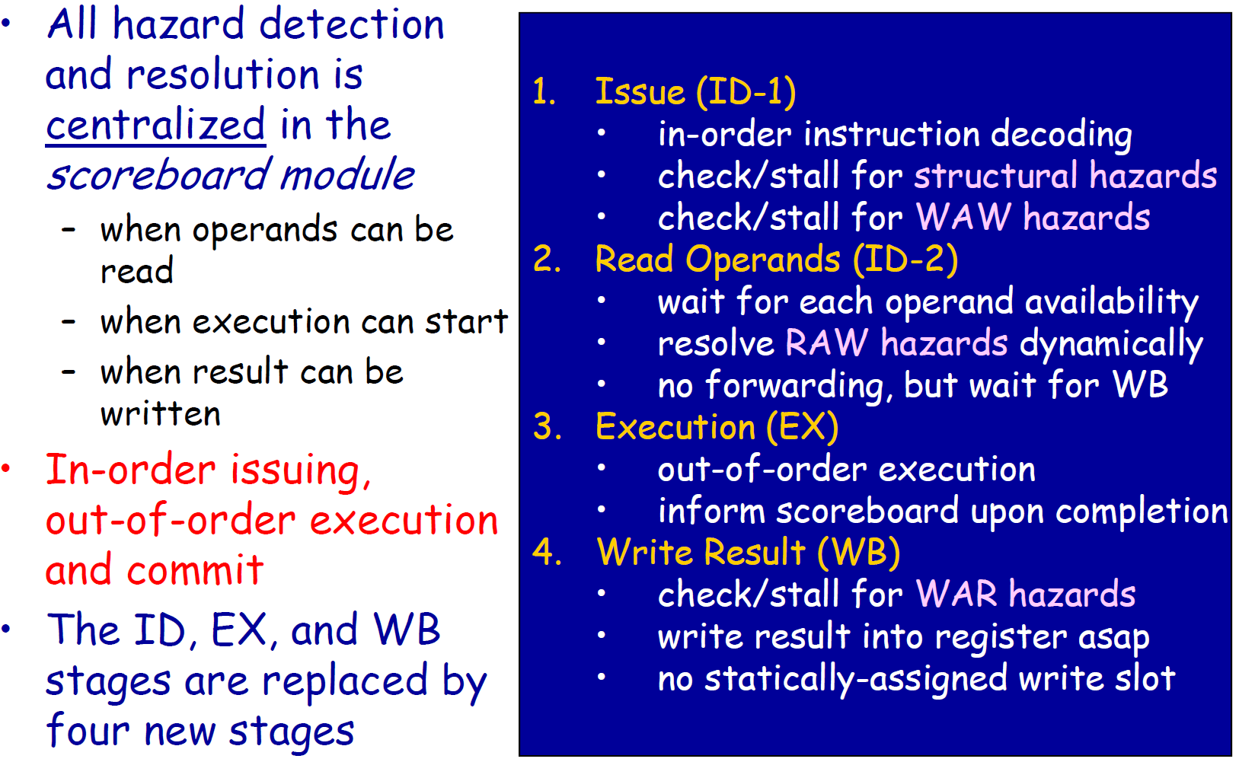
MIPS Pipeline Stages with Scoreboard
Notes:
顺序发射，乱序执行
1.计分板采用集中控制的方式来检测冒险
- 何时操作能够读?
- 何时操作可以执行?
- 何时当结果能被写?
2. 按照顺序发射，按照乱序执行和完成
3. 在ID,EX,和WB阶段将被替换为新的阶段
如右边的4个阶段，其中:
1） 发射（相当于 ID-1）：按照顺序进行指令译码；检查结构冒险和数据冒险
2） 读取操作数（ID-2） : 等待每个操作数据可用；动态解析RAW (写后读) ； 不需要数据前推，但是需要等到回写数据
3） 执行 ：采用乱序执行，提示计分板是否完成
4） 回写： 需要检查 读后写WAR 的冒险，； 将结果写回寄存器（尽可能快）； 没有静态分别写入时间槽

Slide 14
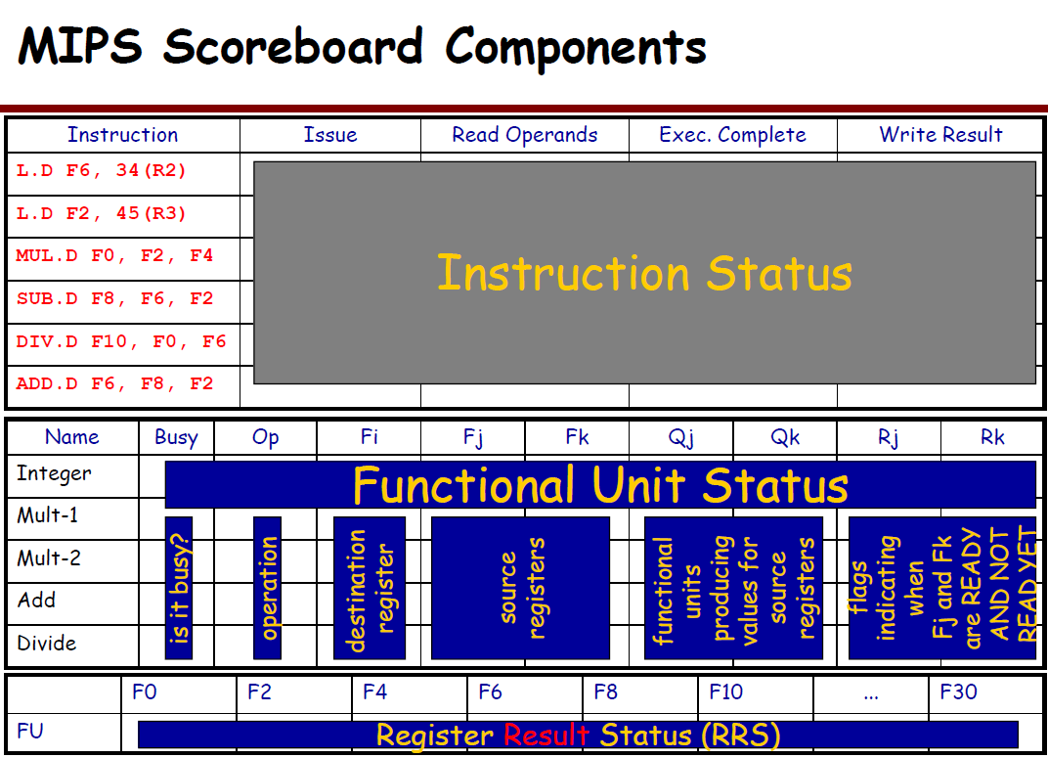
Notes:
MIPS 记分牌包含了3大部件，分别记录 指令的状态、工作单元 的 状态 和 寄存器的状态
1. 指令状态: 记录了指令 处于 发射、读取操作数、执行完毕和写回 4个状态
2. FUS 工作单元的状态
包含了：Busy (单元是否繁忙) 、OP 执行的指令， Fi 目的寄存器标号， Fj, 源操作数1， FK 源操作数2， Qj 产生源操作数1的部件，Qk 产生源操作数2的部件（指令发射时，根据RRS中的值来设置，指令在提交时被清楚为 0 ）, Rj,Rk 表示两个源操作数是否就绪
3. RRS 是浮点寄存器结果状态（生成跟踪寄存器结果的部件，如果为0则表示该结果已经生成）
包含了每个浮点寄存器产生的单元部件，所有的状态初始化为 0

Slide 15
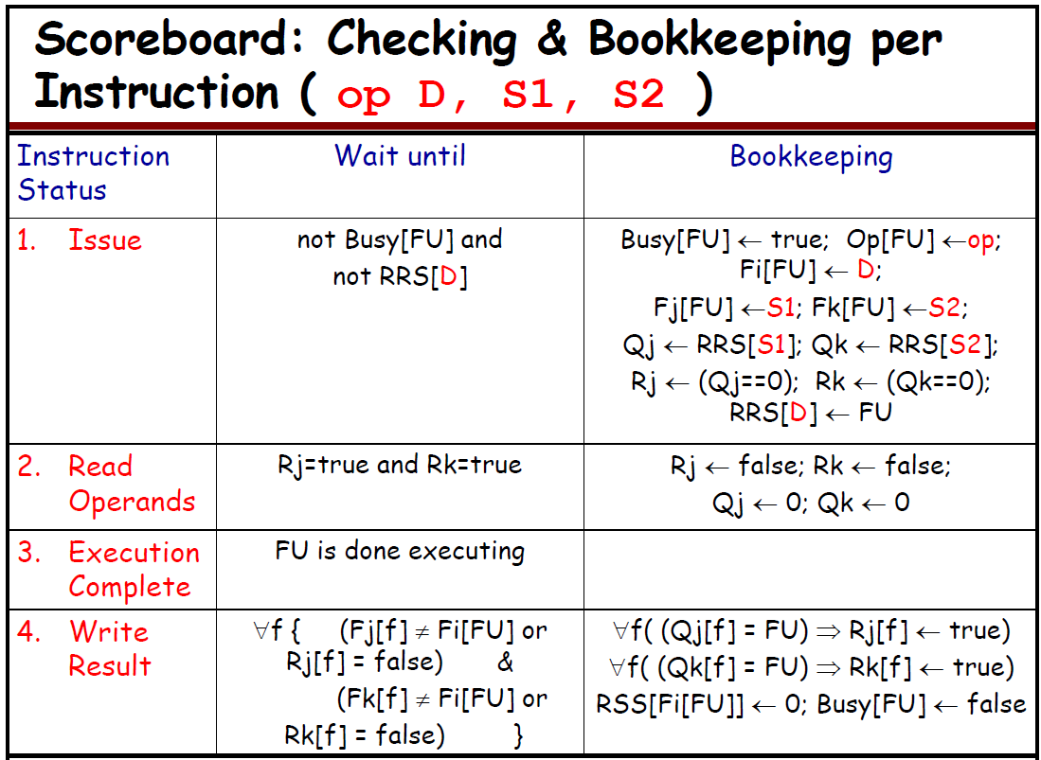
If (Fj[f] == Fi[Fu] && Rj[f] == true), it cannot write, as another instruction has not read the old value yet --> avoid WAR
Notes:
Busy—指示该部件是否空闲; Op—该部件所完成的操作（opcode）; Fi—其目的寄存器编号; Fj, Fk—源寄存器编号; Qj, Qk—表示FU需要的源操作数的单元,如果为0，表示已经就绪（寄存器中）, Fj, Fk的功能部件; Rj, Rk — 应该修改为Rj[fu],Qj[fu],用来表示Fu标识源操作数是否就绪;
计分板：每条指令中的（OP D， S1, S2 状态） 检查并记录状态
If Fj[f] == Fi[Fu] && Rj[f] == true, it cannot write as another instruction has not read the old value yet --> avoid WAR
总结一下，每个阶段需要等待和 登记的状态
1. 对于 发射指令， 需要等待 待执行的功能部件处于空闲状态,且 D 不能是目标寄存器，避免WAW冒险。
登记操作包含了： 将 功能设置为 Busy RRS[S1] ,表示 将寄存器S1作为目标的单元（编号）， Rj=(Qj==0), 如果源操作数不是功能部件的输出，就设置为True, 否则设置为 false; RRS[D] = FU ，将寄存器 D 设置为依赖 功能部件Fu 的输出
2. 读操作数阶段，等待 Rj[FU] 和 RK[FU] 需要就绪,动态判断 RAW（数据相关）， 完成后，将Rj[FU]和Rk[FU]设置为false,表示操作数已经取走，避免WAR冒险，下次执行时需要从新设置其状态，并将Qj[Fu]和Qk[Fu] 设置为 0
3. 执行结束， 不需要改变计分牌的状态
4. 回写阶段 ， wait , 检查所有的功能部件 当 Fj(f) =Fi(Fu) && Rj(f)=true 表明本单元上次的结果已经输出，但是还未取走，因此结果还不能回写。避免WAR 冒险（参考Read 操作阶段的状态更新）
Fj(f)==Fi(Fu) 表示该功能单元需要等待当前单元的结果， 那么 Fj(f)<>Fi(Fu) 表示，不需要等待当前的结果。
Rj(f)=fasle ,表示不需要等待功能单元的输出
如果回写完成后，需要更改的状态为：将所有功能单元中存在 Qj[f]=Fu中的 Rj[f](或则Rk[f])设置为true，表时数据就绪，消除了数据冒险。
此外RSS[Fi[Fu]] =0 ,将依赖当前单元的寄存器的依赖单元编号设置为0

Slide 16
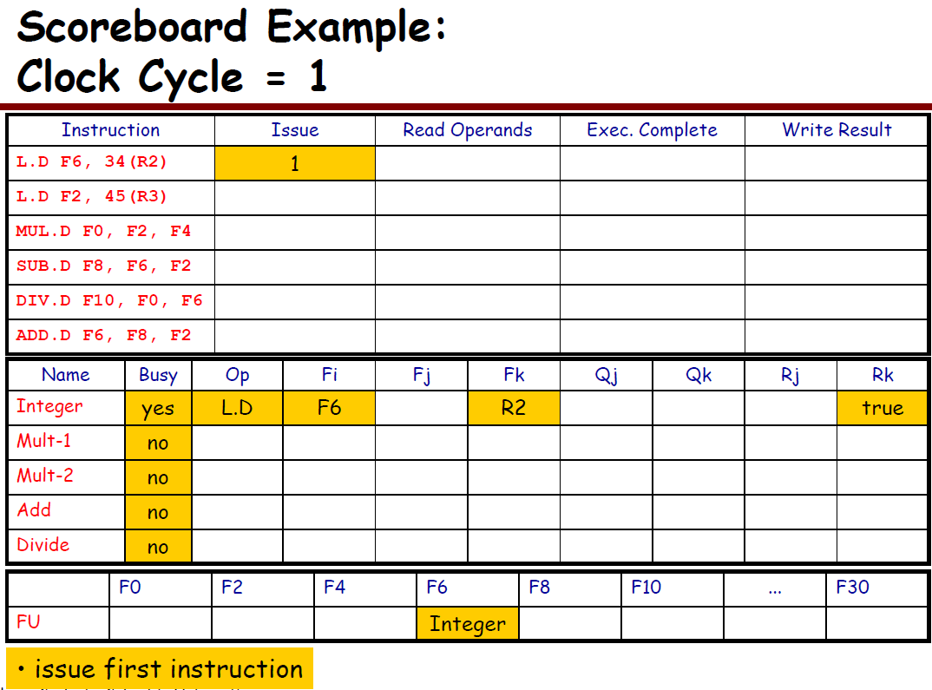
Notes:
例子：
Busy—指示该部件是否空闲; Op—该部件所完成的操作; Fi—其目的寄存器编号; Fj, Fk—源寄存器编号; Qj, Qk—产生源操作数 Fj, Fk的功能部件; Rj, Rk —标识源操作数Fj, Fk是否就绪的标志;
由于 只有一个整数部件，因此第2条指令只有等待，直到完成为止
此时设置 整数部件状态为忙， 操作为加载操作，目标寄存器为F6,该寄存器的数据来源是（需要等待）整数部件（Integer）,依赖的源寄存器为(Fk=R2), 源寄存器的状态（RK=true）
其它部件都是空闲状态
-1 个整数单元（执行整数运算，内存方法和分支）
-1 个浮点加法 （2 C）
-2 浮点乘法单元（10C）
-1 除法器（40C）

Slide 17

Notes:
例子：
Busy—指示该部件是否空闲; Op—该部件所完成的操作; Fi—其目的寄存器编号; Fj, Fk—源寄存器编号; Qj, Qk—产生源操作数 Fj, Fk的功能部件; Rj, Rk —标识源操作数Fj, Fk是否就绪的标志;
由于 只有一个整数部件，因此第2条指令只有等待，直到完成为止
此时设置 整数部件状态为忙， 操作为加载操作，目标寄存器为F6,该寄存器的数据来源是（需要等待）整数部件（Integer）,依赖的源寄存器为(Fk=R2), 源寄存器的状态（RK=true）
其它部件都是空闲状态
-1 个整数单元（执行整数运算，内存方法和分支）
-1 个浮点加法 （2 C）
-2 浮点乘法单元（10C）
-1 除法器（40C）

Slide 18
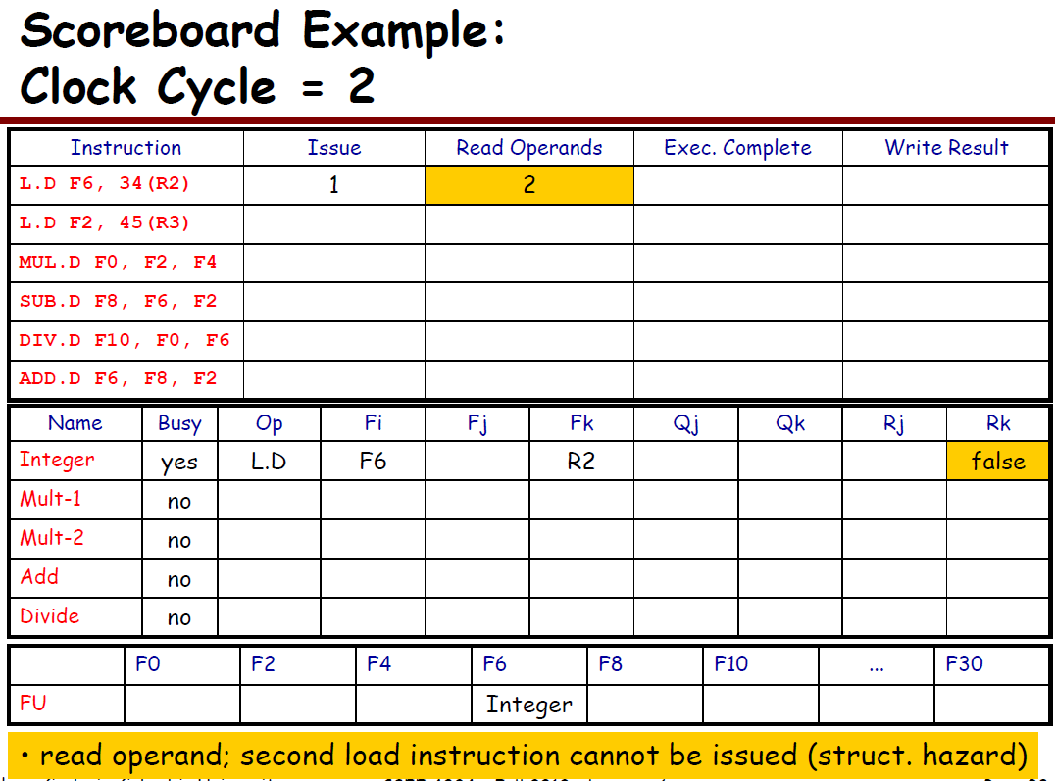
Notes:
Busy—指示该部件是否空闲; Op—该部件所完成的操作; Fi—其目的寄存器编号; Fj, Fk—源寄存器编号; Qj, Qk—产生源操作数 Fj, Fk的功能部件; Rj, Rk —标识源操作数Fj, Fk是否就绪的标志;
为什么在第2个周期不能发射第2条指令？
由于 只有一个整数部件，因此第2条指令只有等待，直到第一条指令完成为止
上述状态的保持不变

Slide 19
Notes:
Busy—指示该部件是否空闲; Op—该部件所完成的操作; Fi—其目的寄存器编号; Fj, Fk—源寄存器编号; Qj, Qk—产生源操作数 Fj, Fk的功能部件; Rj, Rk —标识源操作数Fj, Fk是否就绪的标志;
为什么在第2个周期不能发射第2条指令？
由于 只有一个整数部件，因此第2条指令只有等待，直到第一条指令完成为止
上述状态的保持不变

Slide 20
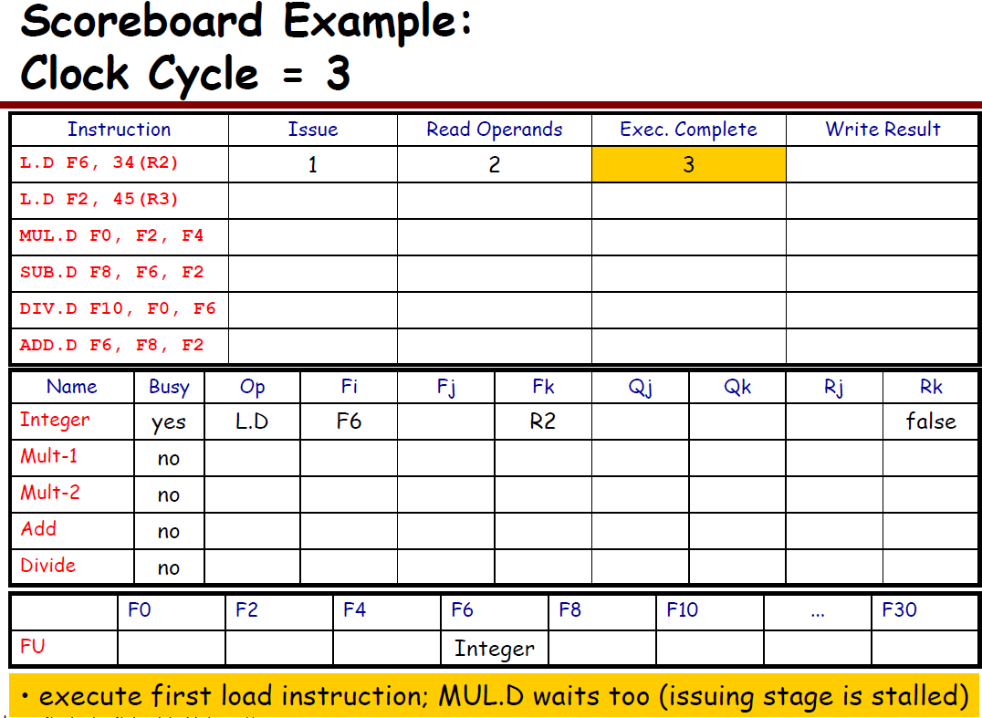
Notes:
Busy—指示该部件是否空闲; Op—该部件所完成的操作; Fi—其目的寄存器编号; Fj, Fk—源寄存器编号; Qj, Qk—产生源操作数 Fj, Fk的功能部件; Rj, Rk —标识源操作数Fj, Fk是否就绪的标志;
第3个周期，执行读内存操作,状态保持不变

Slide 21
Notes:
Busy—指示该部件是否空闲; Op—该部件所完成的操作; Fi—其目的寄存器编号; Fj, Fk—源寄存器编号; Qj, Qk—产生源操作数 Fj, Fk的功能部件; Rj, Rk —标识源操作数Fj, Fk是否就绪的标志;
第3个周期，执行读内存操作,状态保持不变

Slide 22
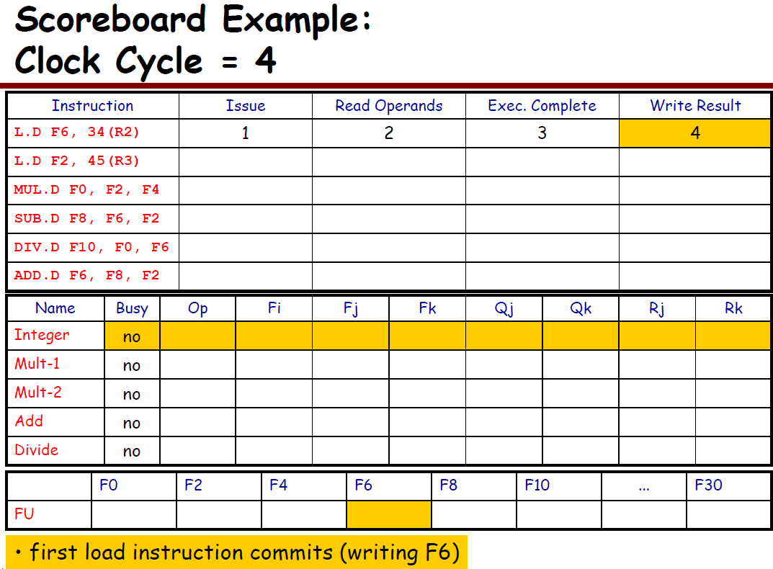
Notes:
Busy—指示该部件是否空闲; Op—该部件所完成的操作; Fi—其目的寄存器编号; Fj, Fk—源寄存器编号; Qj, Qk—产生源操作数 Fj, Fk的功能部件; Rj, Rk —标识源操作数Fj, Fk是否就绪的标志;
回写操作，并将浮点寄存器F6，将F6等待的部件清空。

Slide 23
Notes:
Busy—指示该部件是否空闲; Op—该部件所完成的操作; Fi—其目的寄存器编号; Fj, Fk—源寄存器编号; Qj, Qk—产生源操作数 Fj, Fk的功能部件; Rj, Rk —标识源操作数Fj, Fk是否就绪的标志;
回写操作，并将浮点寄存器F6，将F6等待的部件清空。

Slide 24
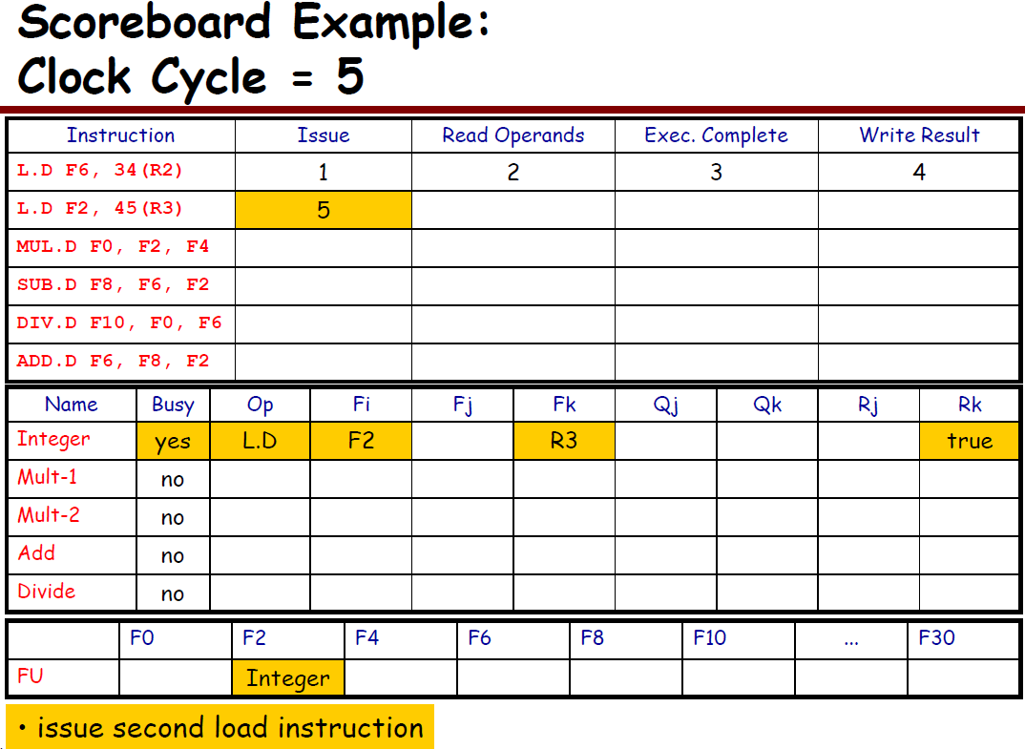
Notes:
Busy—指示该部件是否空闲; Op—该部件所完成的操作; Fi—其目的寄存器编号; Fj, Fk—源寄存器编号; Qj, Qk—产生源操作数 Fj, Fk的功能部件; Rj, Rk —标识源操作数Fj, Fk是否就绪的标志;
周期5，那么多发射第二条整数单元指令，此时将整数单元的状态进行设置，其目标寄存器为F2,该寄存器的数据来源是（需要等待）整数部件（Integer）,依赖的源寄存器为(Fk=R3), 源寄存器的状态（RK=true）

Slide 25
Notes:
Busy—指示该部件是否空闲; Op—该部件所完成的操作; Fi—其目的寄存器编号; Fj, Fk—源寄存器编号; Qj, Qk—产生源操作数 Fj, Fk的功能部件; Rj, Rk —标识源操作数Fj, Fk是否就绪的标志;
周期5，那么多发射第二条整数单元指令，此时将整数单元的状态进行设置，其目标寄存器为F2,该寄存器的数据来源是（需要等待）整数部件（Integer）,依赖的源寄存器为(Fk=R3), 源寄存器的状态（RK=true）

Slide 26
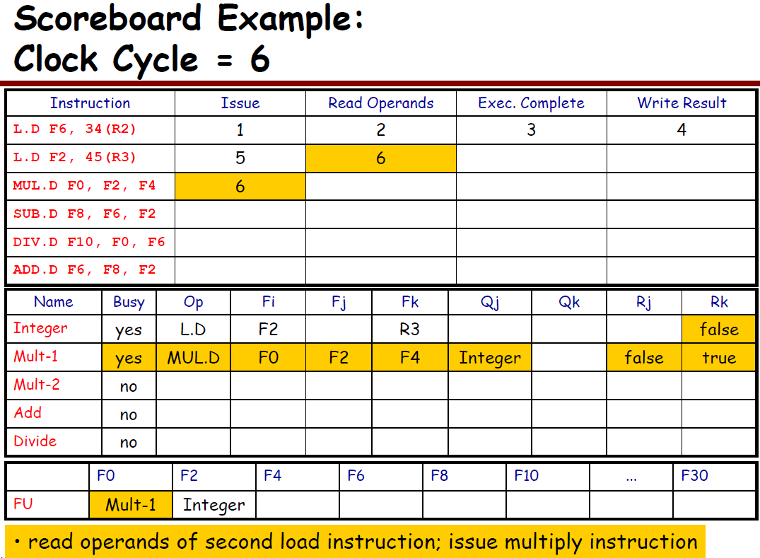
Notes:
Busy—指示该部件是否空闲; Op—该部件所完成的操作; Fi—其目的寄存器编号; Fj, Fk—源寄存器编号; Qj, Qk—产生源操作数 Fj, Fk的功能部件; Rj, Rk —标识源操作数Fj, Fk是否就绪的标志;
为什么第6个周期可以发射第三条指令？
第6个周器可以发射第3条指令，（因为使用的是浮点乘法单位，而浮点乘法部件空闲，可用）
此时，需要设置 浮点部件的状态，包括目标寄存器 Fi=F0, ,源寄存器 Fj=F2,FK=F4, Qj=整数部件，说明源 操作数 F2 需要等待整数部件机型完。 Rj =false, Rk= true。
同时进入到第2条指令的读寄存器操作，并更新整数部件的状态。

Slide 27
Notes:
Busy—指示该部件是否空闲; Op—该部件所完成的操作; Fi—其目的寄存器编号; Fj, Fk—源寄存器编号; Qj, Qk—产生源操作数 Fj, Fk的功能部件; Rj, Rk —标识源操作数Fj, Fk是否就绪的标志;
为什么第6个周期可以发射第三条指令？
第6个周器可以发射第3条指令，（因为使用的是浮点乘法单位，而浮点乘法部件空闲，可用）
此时，需要设置 浮点部件的状态，包括目标寄存器 Fi=F0, ,源寄存器 Fj=F2,FK=F4, Qj=整数部件，说明源 操作数 F2 需要等待整数部件机型完。 Rj =false, Rk= true。
同时进入到第2条指令的读寄存器操作，并更新整数部件的状态。

Slide 28
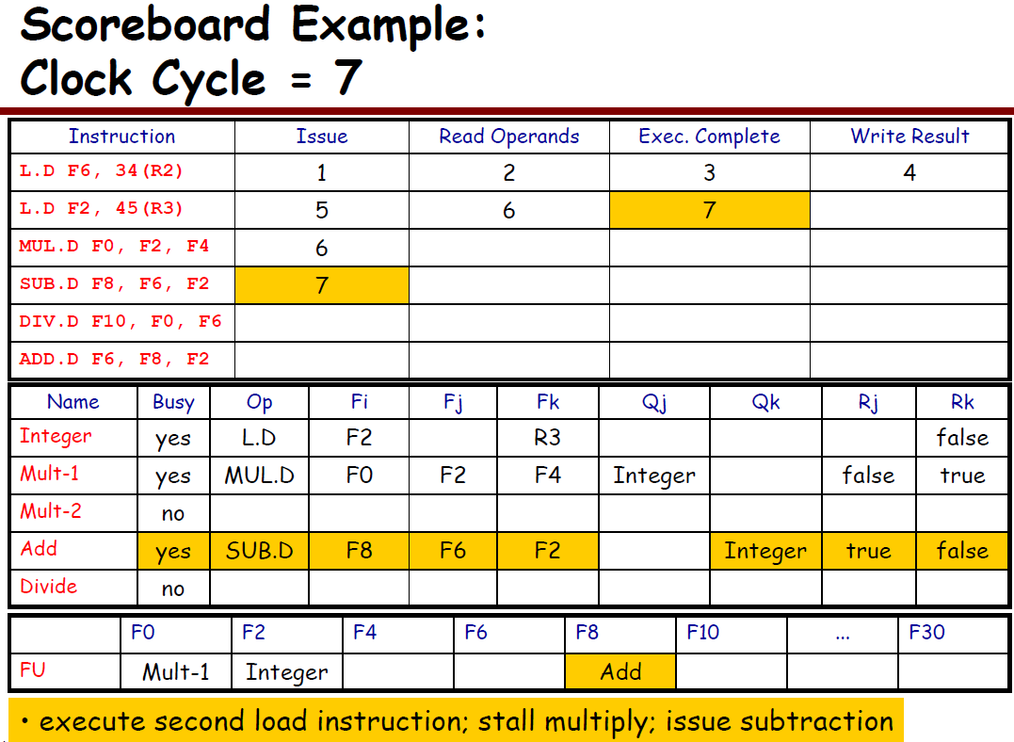
Notes:
Busy—指示该部件是否空闲; Op—该部件所完成的操作; Fi—其目的寄存器编号; Fj, Fk—源寄存器编号; Qj, Qk—产生源操作数 Fj, Fk的功能部件; Rj, Rk —标识源操作数Fj, Fk是否就绪的标志;
周期 7 ，由于 第4条指令需要使用浮点加法指令部件，因此设置了 附件加法部件的状态，包括目标寄存器 Fi=F8, ,源寄存器 Fj=F6, FK=F2, Qk=整数部件，说明源 操作数 F2 需要等待整数部件执行。 Rj =true, Rk= false。
由于第三条指令需要操作数还么有就绪，因此只能被挂起。

Slide 29
Notes:
Busy—指示该部件是否空闲; Op—该部件所完成的操作; Fi—其目的寄存器编号; Fj, Fk—源寄存器编号; Qj, Qk—产生源操作数 Fj, Fk的功能部件; Rj, Rk —标识源操作数Fj, Fk是否就绪的标志;
周期 7 ，由于 第4条指令需要使用浮点加法指令部件，因此设置了 附件加法部件的状态，包括目标寄存器 Fi=F8, ,源寄存器 Fj=F6, FK=F2, Qk=整数部件，说明源 操作数 F2 需要等待整数部件执行。 Rj =true, Rk= false。
由于第三条指令需要操作数还么有就绪，因此只能被挂起。

Slide 30
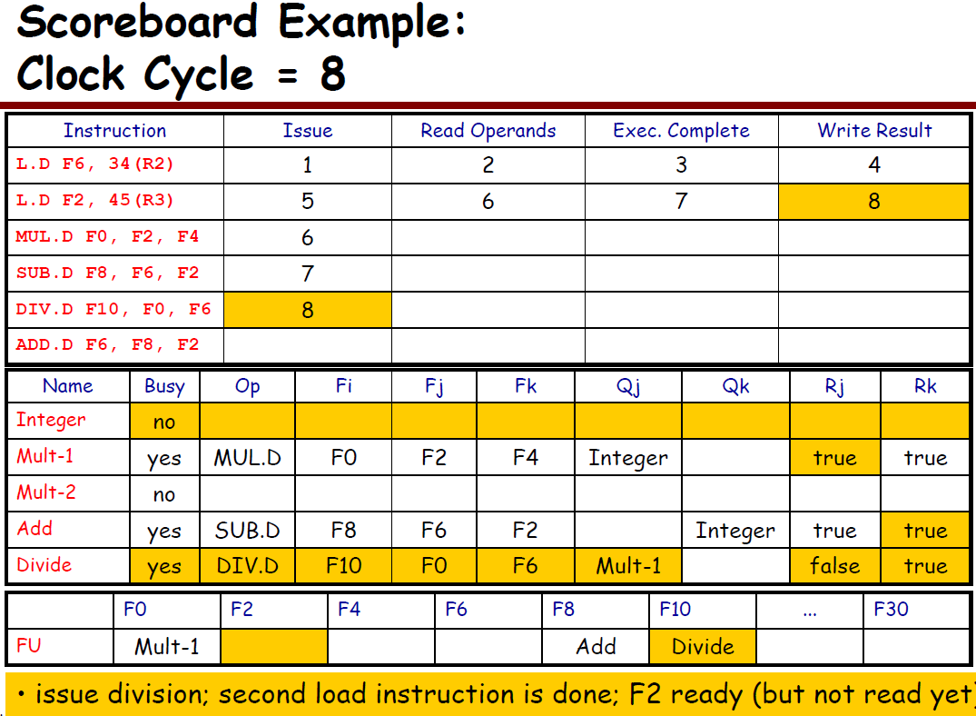
Notes:
Busy—指示该部件是否空闲; Op—该部件所完成的操作; Fi—其目的寄存器编号; Fj, Fk—源寄存器编号; Qj, Qk—产生源操作数 Fj, Fk的功能部件; Rj, Rk —标识源操作数Fj, Fk是否就绪的标志;
第8个周期，则发射第5条指令，使用浮点数的除法部件，并设置相关的状态。

Slide 31
Notes:
Busy—指示该部件是否空闲; Op—该部件所完成的操作; Fi—其目的寄存器编号; Fj, Fk—源寄存器编号; Qj, Qk—产生源操作数 Fj, Fk的功能部件; Rj, Rk —标识源操作数Fj, Fk是否就绪的标志;
第8个周期，则发射第5条指令，使用浮点数的除法部件，并设置相关的状态。

Slide 32
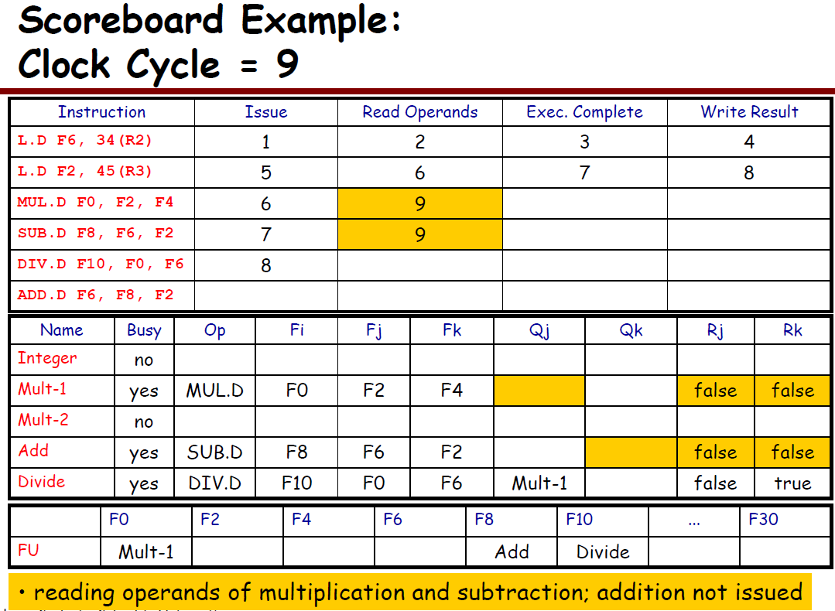
Notes:
Busy—指示该部件是否空闲; Op—该部件所完成的操作; Fi—其目的寄存器编号; Fj, Fk—源寄存器编号; Qj, Qk—产生源操作数 Fj, Fk的功能部件; Rj, Rk —标识源操作数 Fj, Fk是否就绪的标志;
第9个周期，

Slide 33
Notes:
Busy—指示该部件是否空闲; Op—该部件所完成的操作; Fi—其目的寄存器编号; Fj, Fk—源寄存器编号; Qj, Qk—产生源操作数 Fj, Fk的功能部件; Rj, Rk —标识源操作数 Fj, Fk是否就绪的标志;
第9个周期，

Slide 34
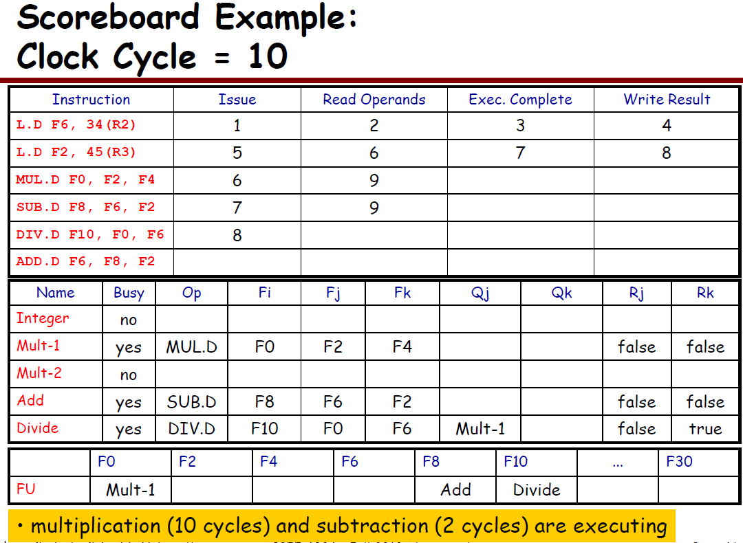
Notes:
Busy—指示该部件是否空闲; Op—该部件所完成的操作; Fi—其目的寄存器编号; Fj, Fk—源寄存器编号; Qj, Qk—产生源操作数 Fj, Fk的功能部件; Rj, Rk —标识源操作数Fj, Fk是否就绪的标志;
注意：
-整数单元（执行整数运算，内存方法和分支）
-浮点加法 （执行需要2 C）
-浮点乘法单元（需要10C）
-除法器（需要40C）

Slide 35
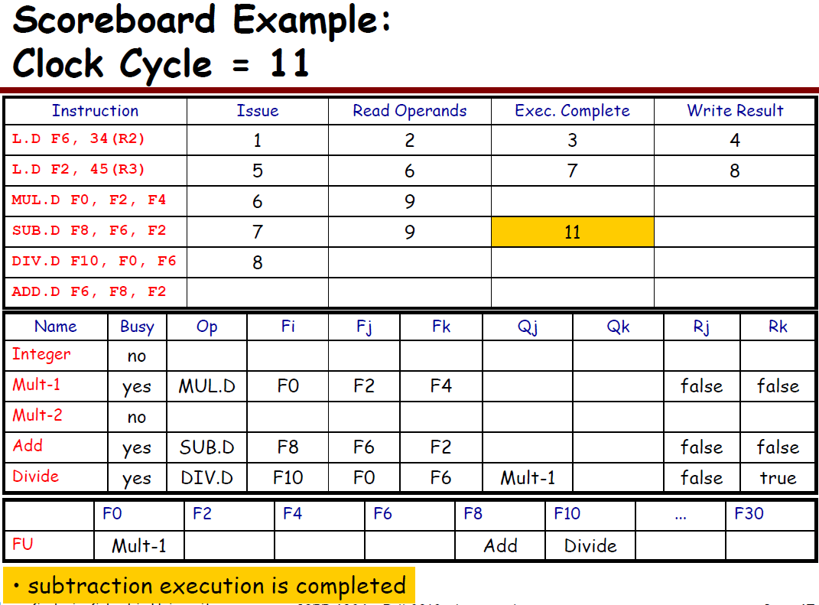
Notes:
Busy—指示该部件是否空闲; Op—该部件所完成的操作; Fi—其目的寄存器编号; Fj, Fk—源寄存器编号; Qj, Qk—产生源操作数 Fj, Fk的功能部件; Rj, Rk —标识源操作数Fj, Fk是否就绪的标志;
由于减法操作只需要2个周期，因此第11个周期时，浮点减法指令执行完毕。

Slide 36
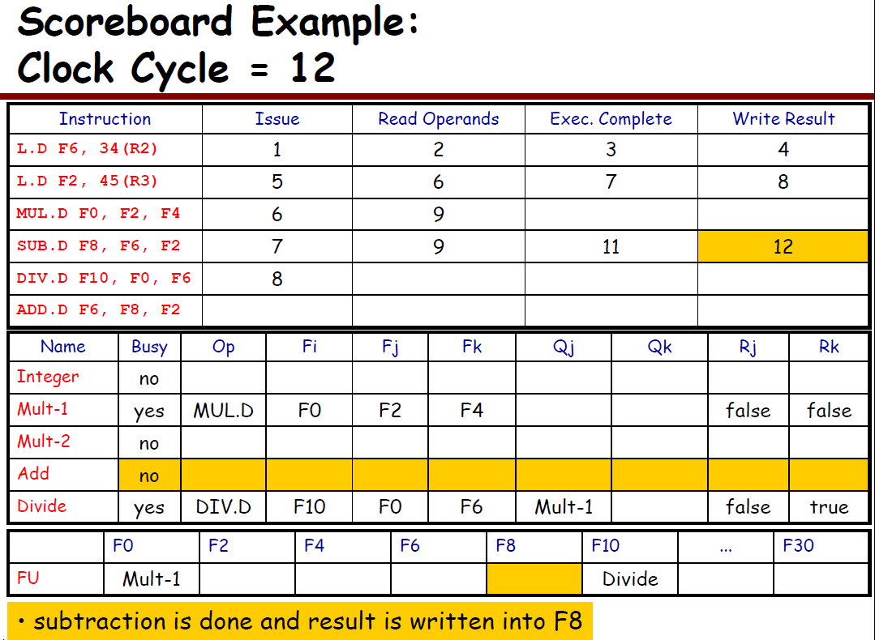
Notes:
Busy—指示该部件是否空闲; Op—该部件所完成的操作; Fi—其目的寄存器编号; Fj, Fk—源寄存器编号; Qj, Qk—产生源操作数 Fj, Fk的功能部件; Rj, Rk —标识源操作数Fj, Fk是否就绪的标志;

Slide 37
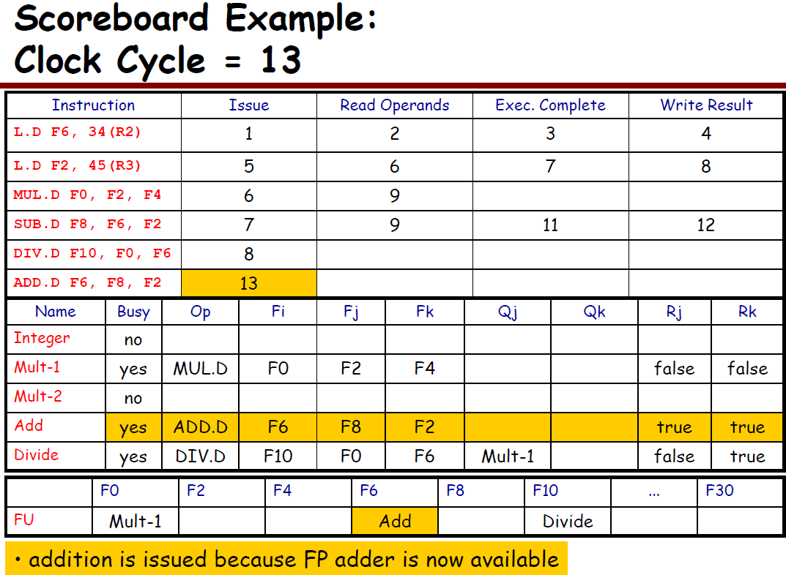
Notes:
Busy—指示该部件是否空闲; Op—该部件所完成的操作; Fi—其目的寄存器编号; Fj, Fk—源寄存器编号; Qj, Qk—产生源操作数 Fj, Fk的功能部件; Rj, Rk —标识源操作数Fj, Fk是否就绪的标志;

Slide 38
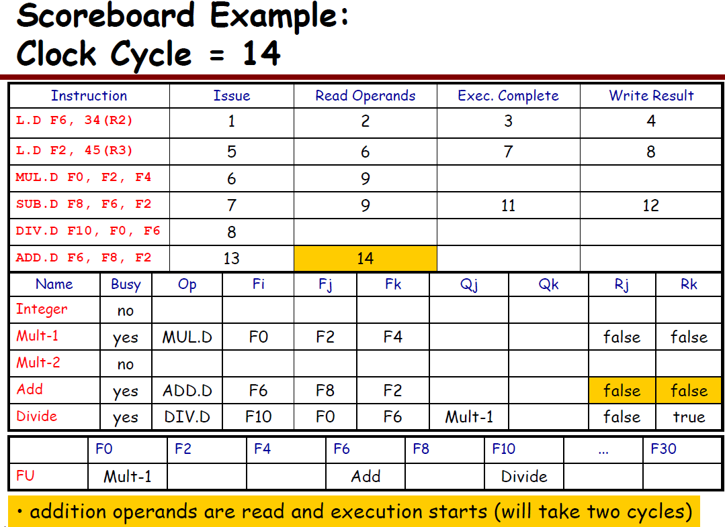
Notes:
Busy—指示该部件是否空闲; Op—该部件所完成的操作; Fi—其目的寄存器编号; Fj, Fk—源寄存器编号; Qj, Qk—产生源操作数 Fj, Fk的功能部件; Rj, Rk —标识源操作数Fj, Fk是否就绪的标志;

Slide 39
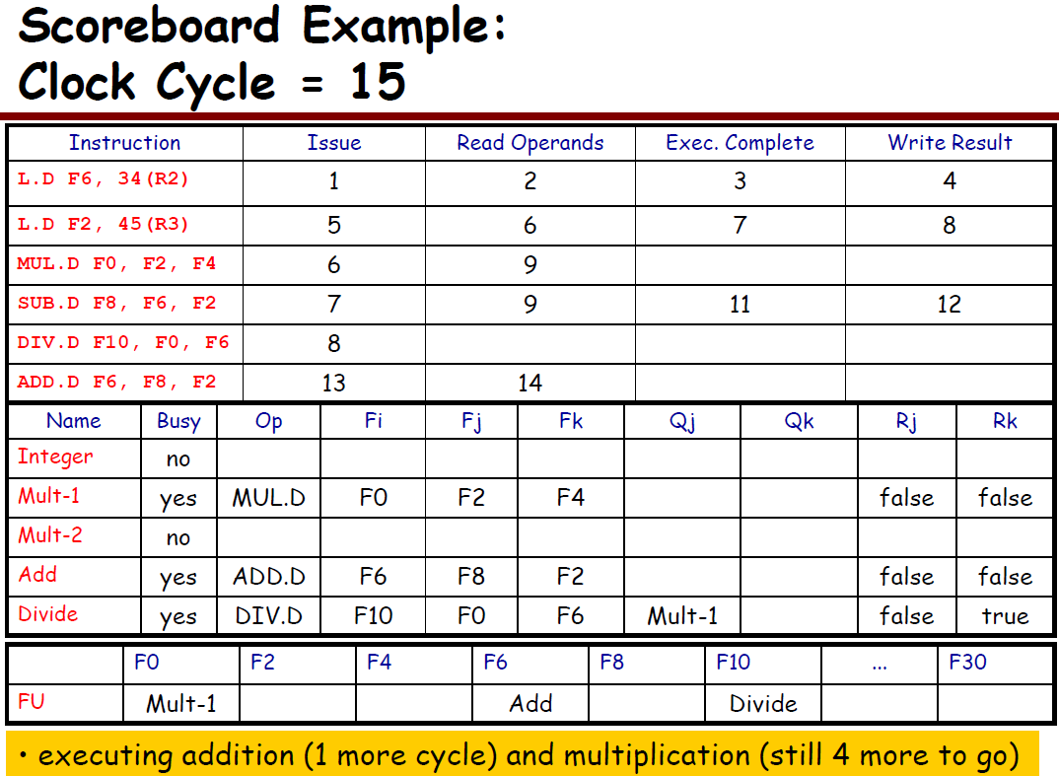
Notes:
Busy—指示该部件是否空闲; Op—该部件所完成的操作; Fi—其目的寄存器编号; Fj, Fk—源寄存器编号; Qj, Qk—产生源操作数 Fj, Fk的功能部件; Rj, Rk —标识源操作数Fj, Fk是否就绪的标志;

Slide 40
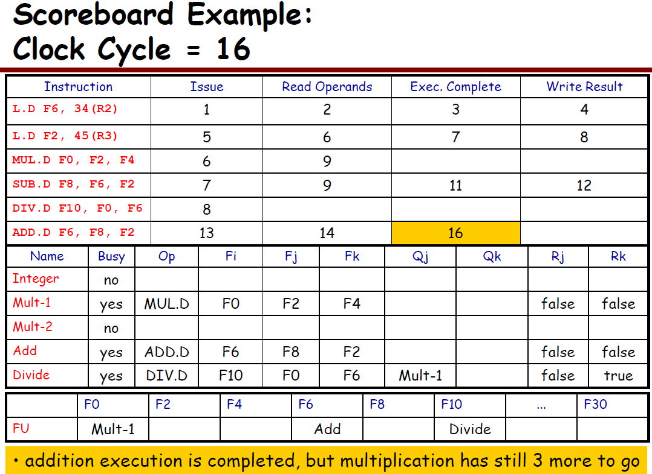
Notes:
Busy—指示该部件是否空闲; Op—该部件所完成的操作; Fi—其目的寄存器编号; Fj, Fk—源寄存器编号; Qj, Qk—产生源操作数 Fj, Fk的功能部件; Rj, Rk —标识源操作数Fj, Fk是否就绪的标志;

Slide 41
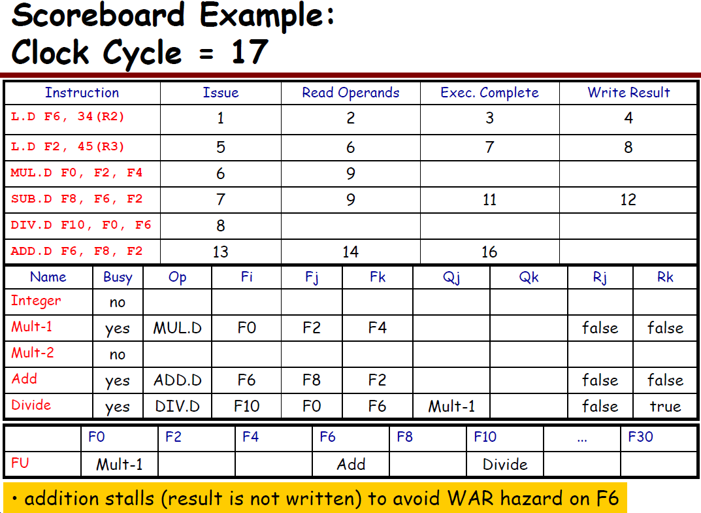
Notes:
Busy—指示该部件是否空闲; Op—该部件所完成的操作; Fi—其目的寄存器编号; Fj, Fk—源寄存器编号; Qj, Qk—产生源操作数 Fj, Fk的功能部件; Rj, Rk —标识源操作数Fj, Fk是否就绪的标志;

Slide 42
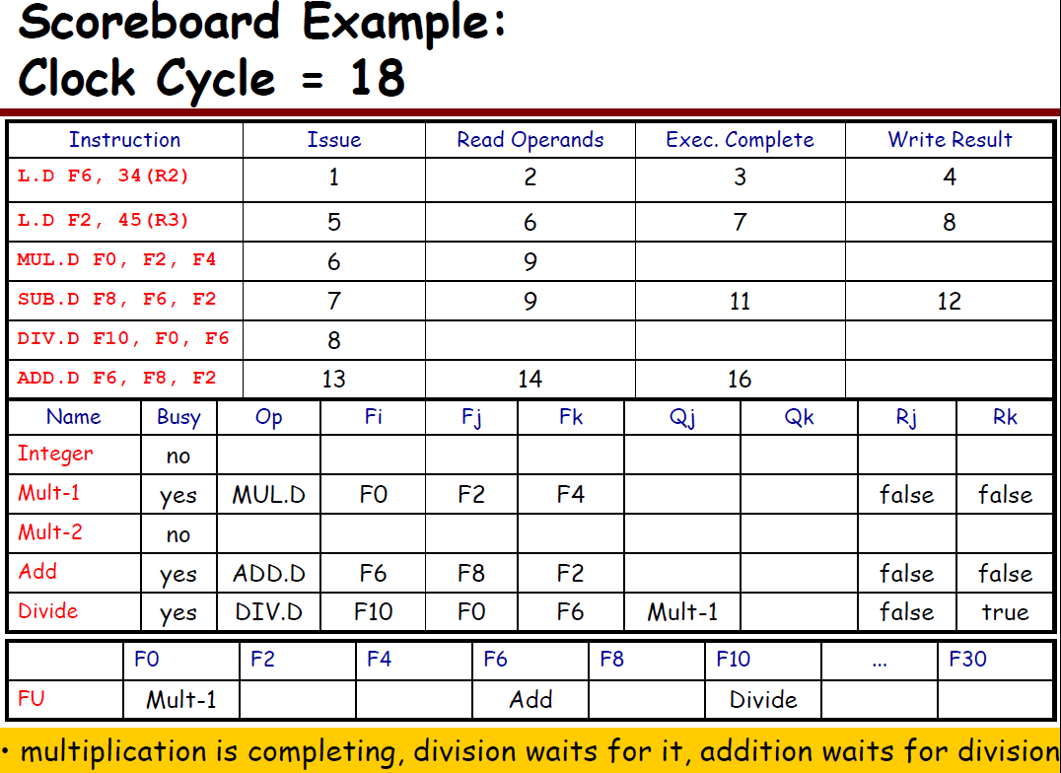
Notes:
Busy—指示该部件是否空闲; Op—该部件所完成的操作; Fi—其目的寄存器编号; Fj, Fk—源寄存器编号; Qj, Qk—产生源操作数 Fj, Fk的功能部件; Rj, Rk —标识源操作数Fj, Fk是否就绪的标志;

Slide 43
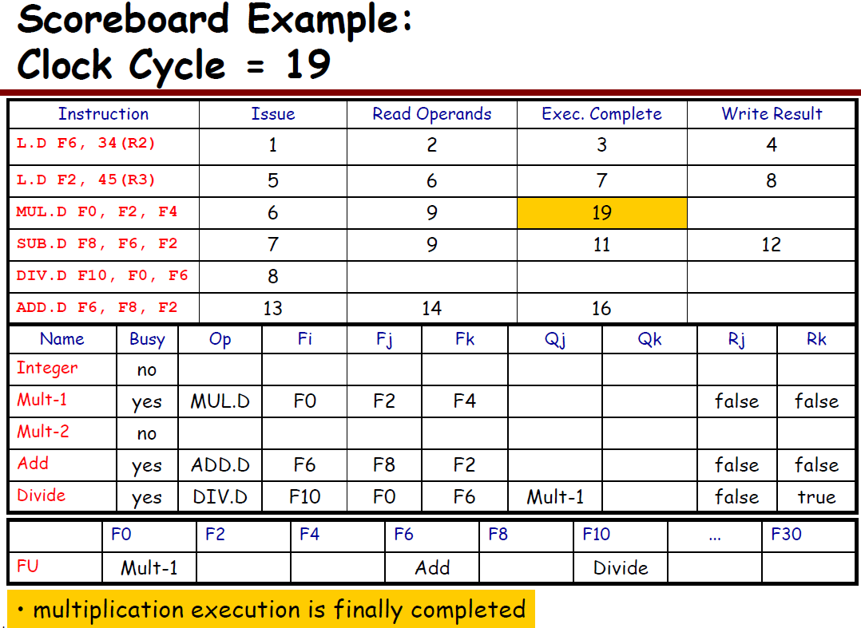
Notes:
Busy—指示该部件是否空闲; Op—该部件所完成的操作; Fi—其目的寄存器编号; Fj, Fk—源寄存器编号; Qj, Qk—产生源操作数 Fj, Fk的功能部件; Rj, Rk —标识源操作数Fj, Fk是否就绪的标志;
第20个周期的乘法指令结束，浮点寄存器 F0 得到新的结果， 除法器需要的F0,将Divid 部件所需的源寄存器社会组为 Reday状态

Slide 44
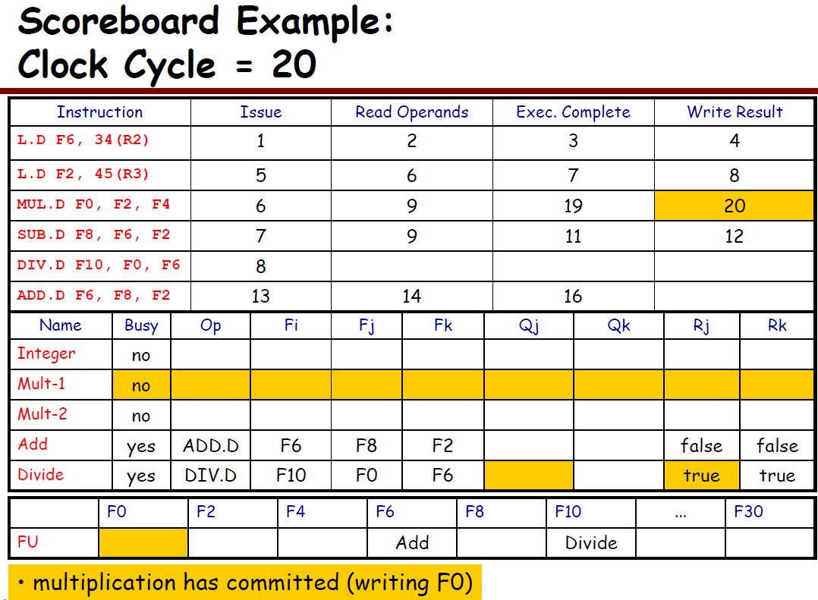
Notes:
Busy—指示该部件是否空闲; Op—该部件所完成的操作; Fi—其目的寄存器编号; Fj, Fk—源寄存器编号; Qj, Qk—产生源操作数 Fj, Fk的功能部件; Rj, Rk —标识源操作数Fj, Fk是否就绪的标志;
第20个周期的乘法指令结束，浮点寄存器 F0 得到新的结果， 除法器需要的F0,将Divid 部件所需的源寄存器社会组为 Reday状态

Slide 45
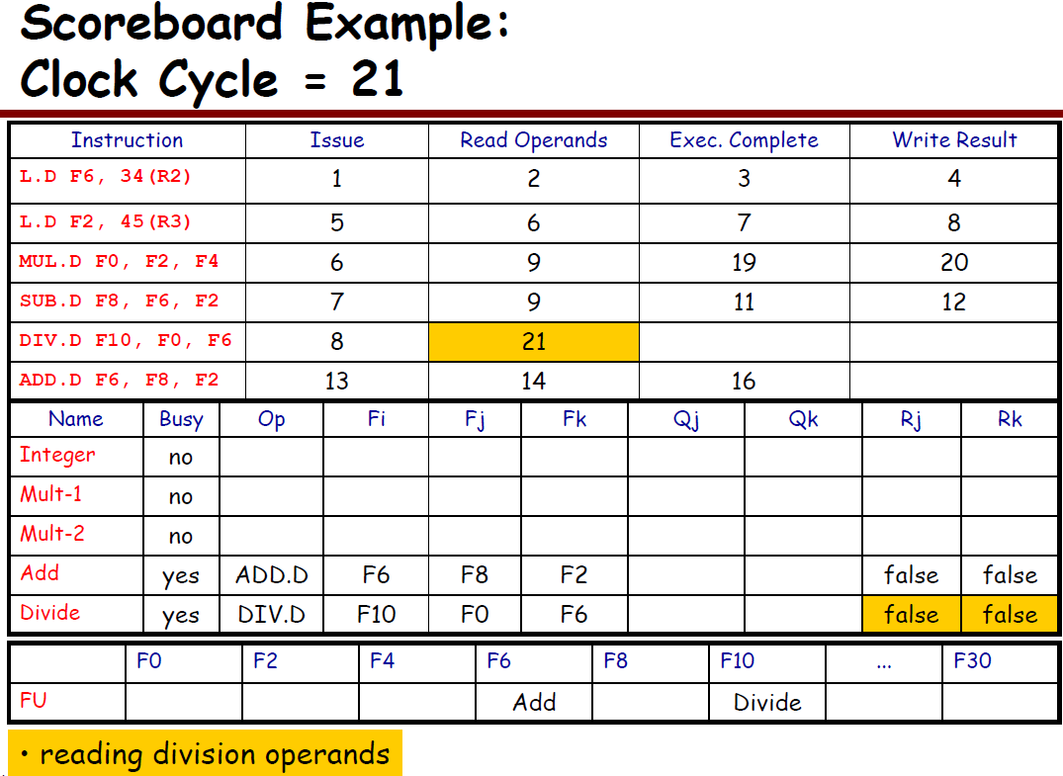
Notes:
Busy—指示该部件是否空闲; Op—该部件所完成的操作; Fi—其目的寄存器编号; Fj, Fk—源寄存器编号; Qj, Qk—产生源操作数 Fj, Fk的功能部件; Rj, Rk —标识源操作数Fj, Fk是否就绪的标志;

Slide 46
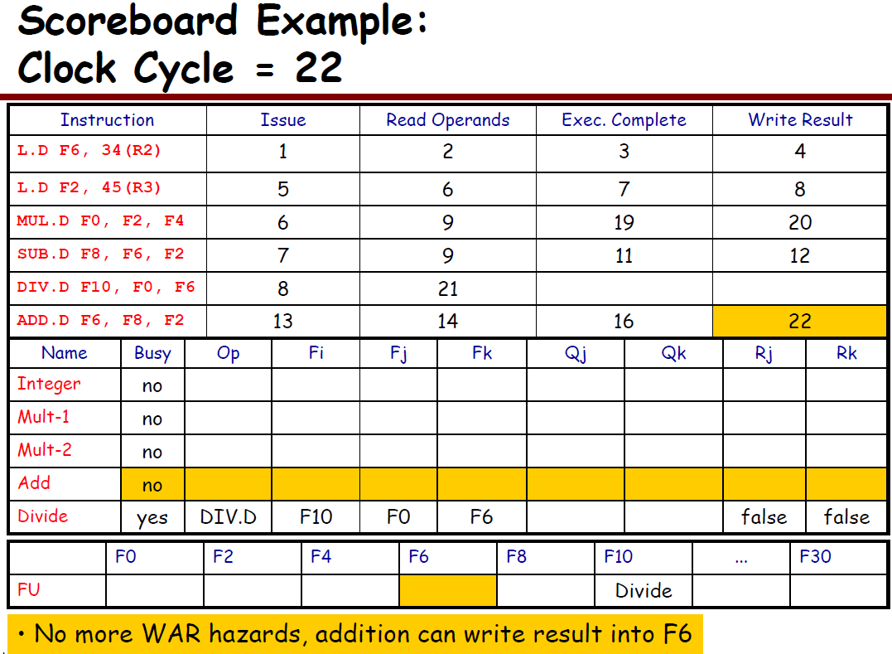
Notes:
Busy—指示该部件是否空闲; Op—该部件所完成的操作; Fi—其目的寄存器编号; Fj, Fk—源寄存器编号; Qj, Qk—产生源操作数 Fj, Fk的功能部件; Rj, Rk —标识源操作数Fj, Fk是否就绪的标志;

Slide 47
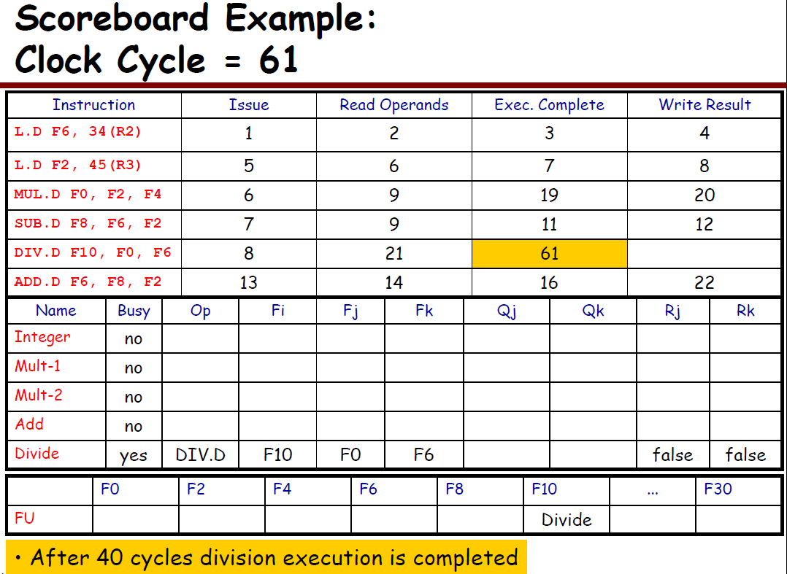
Notes:
Busy—指示该部件是否空闲; Op—该部件所完成的操作; Fi—其目的寄存器编号; Fj, Fk—源寄存器编号; Qj, Qk—产生源操作数 Fj, Fk的功能部件; Rj, Rk —标识源操作数Fj, Fk是否就绪的标志;

Slide 48
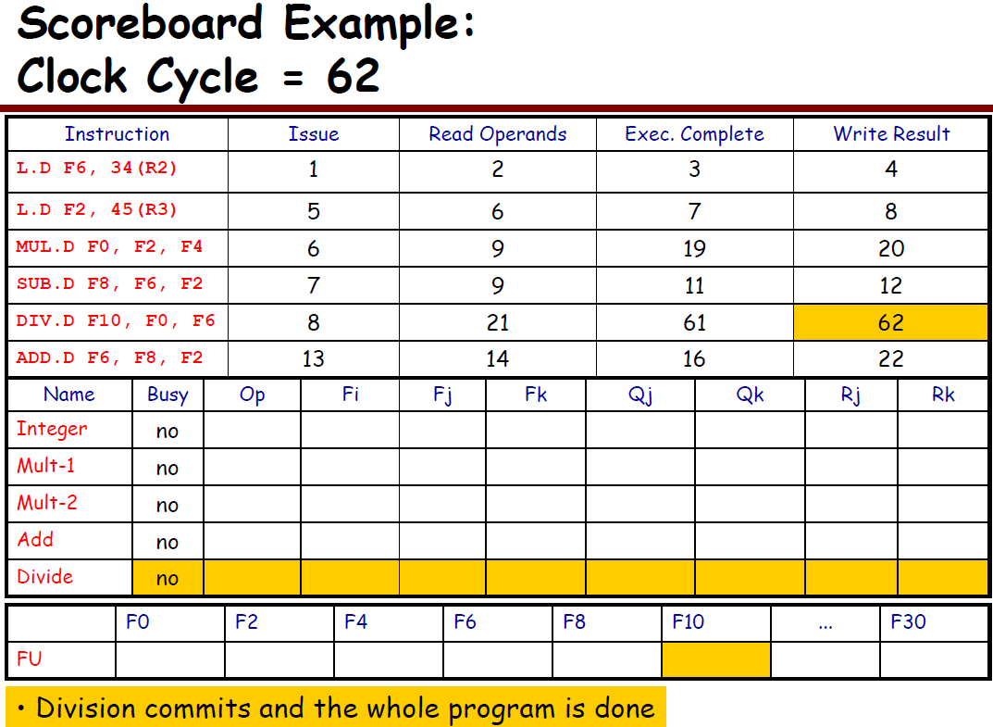
Notes:
Busy—指示该部件是否空闲; Op—该部件所完成的操作; Fi—其目的寄存器编号; Fj, Fk—源寄存器编号; Qj, Qk—产生源操作数 Fj, Fk的功能部件; Rj, Rk —标识源操作数Fj, Fk是否就绪的标志;

Slide 49
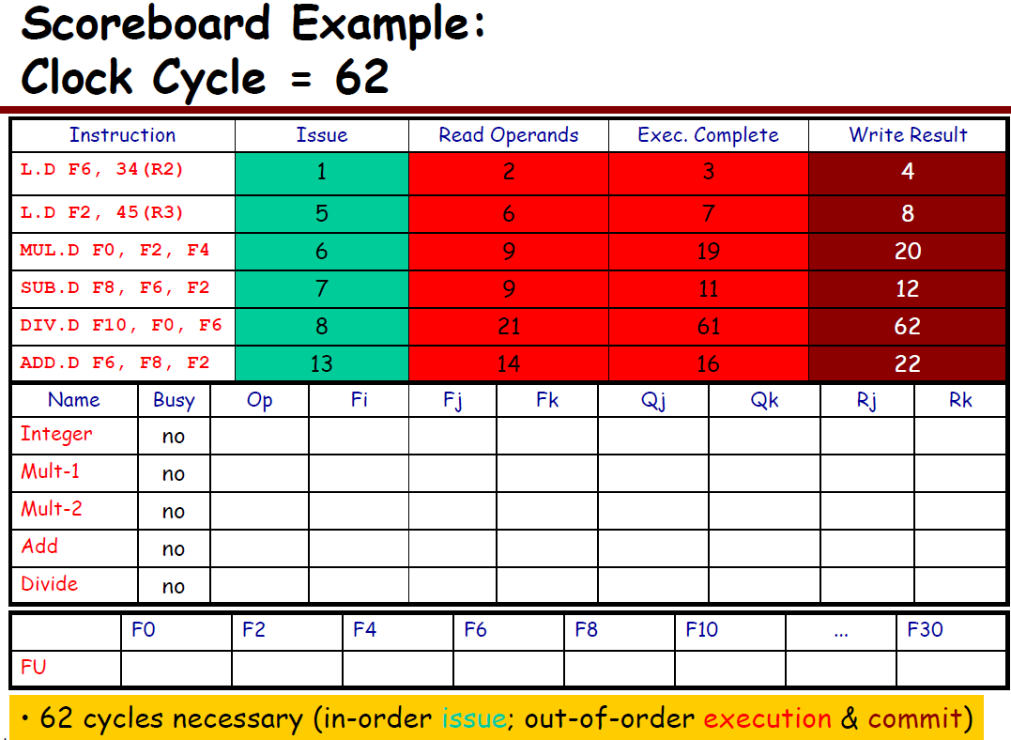
Notes:
Busy—指示该部件是否空闲; Op—该部件所完成的操作; Fi—其目的寄存器编号; Fj, Fk—源寄存器编号; Qj, Qk—产生源操作数 Fj, Fk的功能部件; Rj, Rk —标识源操作数Fj, Fk是否就绪的标志;

Slide 50
Notes:
Busy—指示该部件是否空闲; Op—该部件所完成的操作（opcode）; Fi—其目的寄存器编号; Fj, Fk—源寄存器编号; Qj, Qk—产生源操作数 Fj, Fk的功能部件; Rj, Rk —标识源操作数是否就绪;
计分板：每条指令中的（OP D， S1, S2 状态） 检查并记录状态
If Fj[f] == Fi[Fu] && Rj[f] == true, it cannot write as another instruction has not read the old value yet --> avoid WAR
总结一下，每个阶段需要等待和 登记的状态
1. 对于 发射指令， 需要等待 待执行的功能部件处于空闲状态,且 D 不能是目标寄存器，避免WAW冒险。
登记操作包含了： 将 功能设置为 Busy RRS[S1] ,表示 将寄存器S1作为目标的单元（编号）， Rj=(Qj==0), 如果源操作数不是功能部件的输出，就设置为True, 否则设置为 false; RRS[D] = FU ，将寄存器 D 设置为依赖 功能部件Fu 的输出
2. 读操作数阶段，等待 Rj 和 RK 需要就绪， 完成后，将Rj和Rk设置为false, 并将Qj和Qk 设置为 0
3. 执行结束， 不改变状态
4. 回写阶段 ， wait , 检查所有的功能部件 当 Fj(f) =Fi(Fu) && Rj(f)=true 表明本单元上次的结果已经输出，但是还未取走，因此结果还不能回写。
如果回写完成后，需要更改的状态为：将所有攻难单元中存在 Qj[f]=Fu中的Rj[f](Rk[f])设置为true
此外RSS[Fi[Fu]] =0 ,将依赖当前单元的寄存器的依赖单元编号设置为0

Slide 51
Scoreboard: Benefits & Costs
• The CDC 6600 designers measured
– 1.7x performance improvement for FORTRAN programs
– 2.5x performance improvement for assembly programs
• but before breakthroughs in DRAM, SW scheduling, caches…
• dynamic scheduling now popular with multiple-issue & speculation
• CDC 6600 scoreboard had about as much logic as
one of the functional units
• but four times as many buses as a simple in-order implementation
• In eliminating stalls, a scoreboard is limited by
• # of scoreboard entries ≥ window size (possible parallelism)
• amount of parallelism among the instructions
– recall that CDC 6600 windows do not extend beyond a basic block
• # and type of functional units (structural hazards)
• # of buses ≥ # functional units proceeding in steps 2 & 4
• presence of anti-dependences and output dependences
Notes:
计分板方法的代价和成本
1.CDC 6600设计师进行了测量
- FORTRAN计划性能提升1.7倍
- 汇编程序性能提高2.5倍
•但在这些是在DRAM，SW调度，缓存突破之前......
•动态调度目前在多重发射&执行中很流行
2.CDC 6600记分板的逻辑上是其中一个功能部件
•但总线数量是简单按序执行的四倍
3. 消除阻塞时，记分牌受限于
• 记分板条目数量≥窗口大小（潜在的并行度）
•指令之间的并行度 - 回想一下，CDC 6600窗口不会超出基本块（分枝问题）
•功能单元的类型和数量（结构冒险）
•＃总线数量≥＃功能单元数量在 在执行步骤2和4时
•存在反依赖和输出依赖性

Slide 52
Compiler Technology to Improve ILP
• Loop Unrolling & Pipeline Static Scheduling
• Software Pipelining
• Compiler-Based Branch Prediction
• Applications
– processors that use static issue
• VLIW and VLIW-like
– NXP Semiconductors (founded by Philips) Trimedia
– Transmeta Crusoe
– processors that combine dynamic scheduling and
static scheduling
• Itanium Processor Family (based on IA-64 ISA)
– Explicit Parallel Instruction Computing (EPIC)
Notes:
编译技术对于提升指令级并行
1. 展开循环体 & 流水线讲题调度
2. 软件流水线
3. 基于编译器的分枝预测
4. 应用
- 处理器使用静态发射
超长指令字 与 类似超长指令字
- 结合动态调度和静态调度处理器的处理器
•Itanium处理器家族（基于IA-64 ISA）
- 显式化并行指令计算（EPIC）

Slide 53

How to Keep a Pipeline Full?
• Exploit Parallelism “in Time”
– find sequences of independent instructions that can be
overlapped in the pipeline
• Scheduling problem for a compiler
– given “source instruction” i and “dependent instruction” j
– avoid pipeline stalls by…
– …separating j from i by a distance in clock cycles that
is equal to the latency of the pipeline execution of i
5 cycles
if i is a MUL
M1 M2 M3 M4 M5 and j an ADD
IF ID
MEM
2 cycles
if i is an ADD
and j an ADD
WB
A1 A2
Notes:
如何保持流水线满负荷？
1. 及时发现并行性
找到可以在流水线中重叠的独立指令序列
2. 编译器中进行调度的问题
1. 给出“源指令”i和“依赖指令”j
2. 避免挂起
3.在时钟周期内将j与i分开一段距离，该时间周期等于i的流水线执行的等待时间
如下图所示的例子（这种编译器就需要结合流水线的特点来进行编译优化）

Slide 54

Example: a Simple Parallel Loop
for (i=1000; i>0; i=i-1) {
x[i] = x[i] + s;
}
compiled into MIPS
assembly language
loop:
L.D F0, 0(R1)
; R1 = highest address of array element
ADD.D F4, F0, F2
; add scalar s (stored in F2)
S.D F4, 0(R1)
; store result
DADDUI R1,R1,#-8
; decrement pointer by 8 bytes (DW)
BNE R1,R2, loop
; 8(R2) points to x[1], last to process
Notes:
编译优化的简单例子：循环展开的方法：
将 一个累加程序进行展开对应的MIPS汇编程序如下：

Slide 55
Assumptions for the Following Examples:
Latencies and Resources of MIPS Pipeline
instruction Producing result | instruction Consuming result | Latency in Clock cycles
FP ALU op | FP ALU op | 3
FP ALU op | Store double | 2
Load double | FP ALU op | 1
Load double | Store double | 0
Integer op | Integer op | 1
• Additional assumption: no structural hazards
– functional units are fully pipelined (or replicated as many times
as the pipeline depth) so that an operation of any type can be
issued on every clock cycle
Notes:
假设 MIPS流水线中各种操作的周期数如下所示：
两条相关的指令之间需要插入的周期的数量，前面是产生结果的指令，后面是使用结果的指令
此外，采用标准的5级流水线，不存在结构冒险，也就是通过将功能部件流水线化，或者资源复制了多份，至少是流水线深度的数量，避免结构冒险。

Slide 56
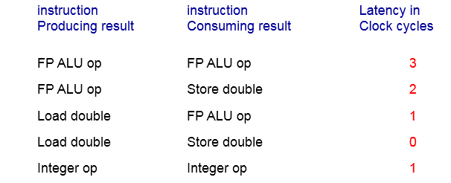
Example: Scheduling the Simple Parallel
Loop on the MIPS Pipeline
loop:
L.D F0, 0(R1) ; R1 = highest address of array element
ADD.D F4, F0, F2 ; add scalar s (which is stored in F2)
S.D F4, 0(R1) ; store result
DADDUI R1,R1,#-8 ; decrement pointer by 8 bytes (DW)
BNE R1,R2, loop; 8(R2) points to x[1], last to process
• unscheduled execution
• scheduled execution
loop: L.D F0, 0(R1)
DADDUI R1, R1, #-8
ADD.D F4, F0, F2
stall
stall
loop:
L.D
F0, 0(R1)
stall
ADD.D
F4, F0, F2
stall
stall
S.D
F4, 0(R1)
S.D
F4, 8(R1)
DADDUI
R1, R1, #-8
BNE
R1, R2, loop
stall
BNE
R1, R2, loop
• executionTime = 9 cycles • executionTime = 7 cycles
• NOTE: execution time is expressed in ‘clock cycles per loop iteration ’
Notes:
在MIPS管线上安排简单并行循环
1. 左边是没有调度的指令序列，需要插入的停顿的情况，总共 9个周期
2. 右边编是进行了动态调度的指令序列
只需要插入 2个停顿，共7 个周期
FP ALU op FP ALU op 3
FP ALU op Store double 2
Load double FP ALU op 1
Load double Store double 0
Integer op Integer op 1

Slide 57

Scheduled Execution and Critical Path
• The clock cycle count for the
loop is determined by the critical
path, longest chain of dependent
instructions
– in the example, 6 clock cycles to
execute sequentially the chain
• scheduled execution
loop: L.D F0, 0(R1)
DADDUI R1, R1, #-8
ADD.D F4, F0, F2
stall
stall
L.D
F0, 0(R1)
stall
S.D
F4, 8(R1)
ADD.D
F4, F0, F2
stall
BNE
R1, R2, loop
stall
• executionTime = 7 cycles
S.D F4, 8(R1)
• A good compiler (capable of some
symbolic optimization) optimizes
the “filling” of those stalls, for
instance by altering and
interchanging S.D with DADDUI
Notes:
分析 关键路径
1.决定周期数量，取决于关键路径，最长的依赖指令链
--在本例子中
最长的执行序列为 6个周期的指令序列
2. 好的编译器，
（能够进行一些符号优化）通过“填充”这些停顿来优化，例如通过交换带有ADDUI 和 S.D指令
FP ALU op FP ALU op 3
FP ALU op Store double 2
Load double FP ALU op 1
Load double Store double 0
Integer op Integer op 1

Slide 58
Loop Overhead and Loop Unrolling
•
At each iteration of the loop,
the only actual work is done on
the array
• scheduled execution
loop: L.D F0, 0(R1)
DADDUI R1, R1, #-8
ADD.D F4, F0, F2
stall
stall
L.D
F0, 0(R1)
ADD.D F4, F0, F2
S.D F4, 8(R1)
Beside the stall cycle,
DADDUI and BNE represent
loop overhead cycles
To reduce loop overhead,
apply loop unrolling before
scheduling the loop execution
1. replicate the loop body multiple
times
2. merge unnecessary instructions
3. eliminate the name dependencies
4. adjust the control code
•
•
S.D
F4, 8(R1)
BNE
R1, R2, loop
• executionTime = 7 cycles
Notes:
循环重叠和循环展开
1. 在每个循环体中只完成了与数组相关的操作是以下三条指令
2. 除了阻塞周期， DADDUI and BNE 聊天指令是循环体之上的控制部分
3. 为了降低 循环控制部分的比例。可以利用循环展开的方式来优化
- 将循环体复制多份
- 合并不比较的操作
- 消除名称依赖
- 调整控制代码
FP ALU op FP ALU op 3
FP ALU op Store double 2
Load double FP ALU op 1
Load double Store double 0
Integer op Integer op 1

Slide 59
Reducing Loop Overhead by Loop Unrolling
before Scheduling – Step 1 (replication)
• unrolling the original loop 4
times (dropping 3 BNE)
loop:
L.D
ADD.D
S.D
DADDUI
F0,
F4,
F4,
R1,
0(R1)
F0, F2
0(R1)
R1, #-8
• original loop
L.D
ADD.D
F0,
F4,
0(R1)
F0, F2
loop:
L.D
ADD.D
S.D
DADDUI
BNE
F0,
F4,
F4,
R1,
R1,
0(R1)
F0, F2
0(R1)
R1, #-8
R2, loop
S.D
DADDUI
L.D
ADD.D
S.D
DADDUI
F4,
R1,
F0,
F4,
F4,
R1,
0(R1)
R1, #-8
0(R1)
F0, F2
0(R1)
R1, #-8
L.D
ADD.D
S.D
DADDUI
BNE
F0,
F4,
F4,
R1,
R1,
0(R1)
F0, F2
0(R1)
R1, #-8
R2, loop
Notes:
通过循环展开减少循环开销 - 步骤1（复制）
将原有的代码转换为 右边的代码
通过复制循环体4次，消除3条BNE指令

Slide 60
Execution Time after Step 1
• unrolling the original loop 4
times (dropping 3 BNE)
loop:
F0, 0(R1)
F4, F0, F2
L.D
stall
ADD.D
stall
loop:
L.D
F0,
0(R1)
stall
S.D
ADD.D
S.D
F4,
F4,
F0, F2
0(R1)
F4, 0(R1)
DADDUI
stall
L.D
R1, R1, #-8
F0, 0(R1)
DADDUI
R1,
R1, #-8
stall
ADD.D
F4, F0, F2
L.D
F0,
0(R1)
stall
stall
ADD.D
F4,
F0, F2
S.D
DADDUI
F4, 0(R1)
R1, R1, #-8
S.D
DADDUI
F4,
R1,
0(R1)
R1, #-8
stall
L.D
stall
F0, 0(R1)
L.D
F0,
0(R1)
ADD.D
stall
F4, F0, F2
ADD.D
F4,
F0, F2
stall
S.D
F4, 0(R1)
S.D
F4,
0(R1)
DADDUI
stall
R1, R1, #-8
DADDUI
L.D
R1,
F0,
R1, #-8
0(R1)
L.D
stall
ADD.D
F0, 0(R1)
F4, F0, F2
ADD.D
F4,
F0, F2
stall
stall
S.D
F4,
0(R1)
S.D
DADDUI
F4, 0(R1)
R1, R1, #-8
DADDUI
R1,
R1, #-8
stall
BNE
BNE
R1,
R2, loop
R1, R2, loop
• executionTime = 33 cycles
Notes:
但是循环体中包含了大量相关的指令，需要流水线在相关指令之间插入阻塞周期。
此时每次虚幻需要33个周期

Slide 61
Reducing Loop Overhead by Loop Unrolling
before Scheduling – Step 2 (merging)
• unrolling the original loop 4
times (dropping 3 BNE)
loop: L.D F0, 0(R1)
• merging DADDUI and adjusting
the offsets
ADD.D
F4,
F0, F2
loop:
L.D F0, 0(R1)
S.D
DADDUI
L.D
F4,
R1,
F0,
0(R1)
R1, #-8
0(R1)
ADD.D F4, F0, F2
S.D F4, 0(R1)
L.D F0, -8(R1)
ADD.D F4, F0, F2
ADD.D
F4,
F0, F2
S.D F4, -8(R1)
S.D
F4,
0(R1)
L.D F0, -16(R1)
DADDUI
R1,
R1, #-8
ADD.D F4, F0, F2
L.D
F0,
0(R1)
S.D F4, -16(R1)
ADD.D
F4,
F0, F2
L.D F0, -24(R1)
S.D
DADDUI
L.D
F4,
R1,
F0,
0(R1)
R1, #-8
0(R1)
ADD.D F4, F0, F2
S.D F4, -24(R1)
DADDUI R1, R1, #-32
BNE R1, R2, loop
ADD.D
F4,
F0, F2
S.D
F4,
0(R1)
DADDUI
R1,
R1, #-8
BNE
R1,
R2, loop
Notes:
第二步， 展开循环程序来提升性能
将 减法指令DADDUI，替换为直接使用相对基地址寻址的方式来优化性能。
4次循环只保留一条 DADDUI 指令。

Slide 62
Execution Time after Step 2
• merging DADDUI and adjusting
the offsets
loop:
L.D F0, 0(R1)
stall
ADD.D F4, F0, F2
stall
loop:
L.D F0, 0(R1)
stall
ADD.D F4, F0, F2
S.D F4, 0(R1)
S.D F4, 0(R1)
L.D F0, -8(R1)
stall
L.D F0, -8(R1)
ADD.D F4, F0, F2
ADD.D F4, F0, F2
stall
S.D F4, -8(R1)
stall
S.D F4, -8(R1)
L.D F0, -16(R1)
L.D F0, -16(R1)
ADD.D F4, F0, F2
stall
S.D F4, -16(R1)
ADD.D F4, F0, F2
stall
L.D F0, -24(R1)
stall
ADD.D F4, F0, F2
S.D F4, -16(R1)
S.D F4, -24(R1)
L.D F0, -24(R1)
stall
DADDUI R1, R1, #-32
ADD.D F4, F0, F2
BNE R1, R2, loop
stall
stall
S.D F4, -24(R1)
DADDUI R1, R1, #-32
stall
BNE R1, R2, loop
• executionTime = 27 cycles
Notes:
合并DADDUI 指令之后，每个循环需要27个周期

Slide 63
Reducing Loop Overhead by Loop Unrolling
before Scheduling – Step 3 (renaming)
• merging DADDUI and adjusting
the offsets
• eliminating name dependences
via register renaming
loop:
L.D
F0,
0(R1)
loop:
L.D F0, 0(R1)
ADD.D
F4,
F0, F2
ADD.D F4, F0, F2
S.D
F4,
0(R1)
S.D F4, 0(R1)
L.D
ADD.D
S.D
F0,
F4,
F4,
-8(R1)
F0, F2
-8(R1)
L.D
ADD.D
S.D
L.D
F6, -8(R1)
F8, F6, F2
F8, -8(R1)
F10, -16(R1)
L.D
F0,
-16(R1)
ADD.D
F12, F10, F2
ADD.D
F4,
F0, F2
S.D
F12, -16(R1)
S.D
F4,
-16(R1)
L.D
F14, -24(R1)
L.D
F0,
-24(R1)
ADD.D
F16, F14, F2
ADD.D
F4,
F0, F2
S.D
F16, -24(R1)
S.D
DADDUI
F4,
R1,
-24(R1)
R1, #-32
DADDUI R1, R1, #-32
BNE R1, R2, loop
BNE
R1,
R2, loop
Notes:
第三步，通过重命名的方式来消除名称相关
第二个循环使用F6和F8 替换原来的F0 和F4
第三个循环则使用F12好F10
第四个循环使用F16和F14来替换

Slide 64
Execution Time after Step 3
• eliminating name dependences
via register renaming
loop: L.D F0, 0(R1)
loop:
L.D F0, 0(R1)
stall
ADD.D F4, F0, F2
stall
stall
S.D F4, 0(R1)
ADD.D F4, F0, F2
L.D
F6, -8(R1)
S.D F4, 0(R1)
L.D F6, -8(R1)
stall
ADD.D
stall
F8, F6, F2
ADD.D
F8, F6, F2
stall
S.D
L.D
F8, -8(R1)
F10, -16(R1)
S.D
L.D
stall
F8, -8(R1)
F10, -16(R1)
ADD.D
F12, F10, F2
ADD.D
F12, F10, F2
S.D
L.D
F12, -16(R1)
F14, -24(R1)
stall
stall
S.D
F12, -16(R1)
ADD.D
F16, F14, F2
L.D
F14, -24(R1)
S.D F16, -24(R1)
DADDUI R1, R1, #-32
stall
ADD.D
stall
F16, F14, F2
BNE R1, R2, loop
stall
S.D
F16, -24(R1)
DADDUI R1, R1, #-32
stall
BNE R1, R2, loop
• executionTime = 27 cycles
Notes:
通过重命名后消除了名称依赖，但是加上Stall 周期总的执行时间仍然是27个周期

Slide 65
Reducing Loop Overhead by Loop Unrolling
before Scheduling – Step 4 (scheduling)
• eliminating name dependences
via register renaming
• scheduling
loop:
L.D F0, 0(R1)
loop:
L.D F0, 0(R1)
ADD.D F4, F0, F2
L.D
F6, -8(R1)
S.D F4, 0(R1)
L.D
F10, -16(R1)
L.D
F6, -8(R1)
L.D
F14, -24(R1)
ADD.D
F8, F6, F2
ADD.D F4, F0, F2
S.D
F8, -8(R1)
ADD.D
F8, F6, F2
L.D
F10, -16(R1)
ADD.D
F12, F10, F2
ADD.D
F12, F10, F2
ADD.D
F16, F14, F2
S.D
F12, -16(R1)
S.D F4, 0(R1)
L.D
F14, -24(R1)
S.D
F8, -8(R1)
ADD.D
F16, F14, F2
DADDUI R1, R1, #-32
S.D
F16, -24(R1)
S.D
F12, 16(R1)
DADDUI R1, R1, #-32
BNE R1, R2, loop
BNE R1, R2, loop
S.D
F16, 8(R1)
Notes:
第4步
通过规划和调整指令的执行顺序。调整后的周期数量是多上呢？
Use of delayed branch to execute the last S.D instruction even if BNE is taken.

Slide 66
Scheduling after Step 4
• scheduling
loop:
L.D F0, 0(R1)
loop:
L.D F0, 0(R1)
L.D
F6, -8(R1)
L.D
F6, -8(R1)
L.D
F10, -16(R1)
L.D
F10, -16(R1)
L.D
F14, -24(R1)
L.D
F14, -24(R1)
ADD.D F4, F0, F2
ADD.D F4, F0, F2
ADD.D
F8, F6, F2
ADD.D
F8, F6, F2
ADD.D
F12, F10, F2
ADD.D
F12, F10, F2
ADD.D
F16, F14, F2
ADD.D
F16, F14, F2
S.D F4, 0(R1)
S.D F4, 0(R1)
S.D
F8, -8(R1)
S.D
F8, -8(R1)
DADDUI R1, R1, #-32
DADDUI R1, R1, #-32
S.D
F12, 16(R1)
S.D
F12, 16(R1)
BNE R1, R2, loop
BNE R1, R2, loop
S.D
F16, 8(R1)
S.D
F16, 8(R1)
• executionTime = 14 cycles
Notes:
调整指令的顺序
只需要14个周期

Slide 67
Final Performance Comparison
• original scheduled execution
• scheduled execution after
loop unrolling
Loop: L.D F0, 0(R1)
DADDUI R1, R1, #-8
ADD.D F4, F0, F2
stall
stall
loop:
L.D F0, 0(R1)
L.D
F6, -8(R1)
L.D
F10, -16(R1)
L.D
F14, -24(R1)
ADD.D F4, F0, F2
ADD.D
F8, F6, F2
S.D
F4, 8(R1)
ADD.D
F12, F10, F2
BNE
R1, R2, loop
ADD.D
F16, F14, F2
S.D F4, 0(R1)
S.D
F8, -8(R1)
• executionTime = 7 cycles
• execution Time Per Element = 7 cycles
• e.g., an array of 1000 elements is
processed in 7,000 cycles
DADDUI R1, R1, #-32
S.D
F12, 16(R1)
BNE R1, R2, loop
S.D
F16, 8(R1)
• executionTime = 14 cycles
• execution Time Per Element = 3.5 cycles
• e.g., an array of 1000 elements is
processed in 3,500 cycles
Loop-unrolling speedup = 2
Notes:
总体上看循环程序，原来需要执行 7000个机器周期
通过编译器将循环展开和调度优化，总共只需要3500个周期，性能提升了2倍
因此相同的硬件，采用编译优化技术可以大幅提升系统的心梗

Slide 68
Loop Unrolling & Scheduling: Summary
• How is the final instruction sequence obtained?
• The compiler needs to determine that it is both
possible and convenient to…
– unroll the loop because the iterations are independent
(except for the loop maintenance code)
– eliminate extra loop maintenance code as long as the
offsets are properly adjusted
– use different registers to increase parallelism by
removing name dependencies
– remove stalling cycles by interleaving the instructions
(and adjusting the offset or index increment
consequently)
• e.g. the compiler analyzes the memory addresses to determine
that loads and stores from different iterations are independent
Notes:
小结
1. 如何利用编译优化技术来提升系统系能
2. 编译来判断是否可行和易于实现
- 展开循环，因为迭代是独立的（除了循环维护代码）
- 消除额外的循环维护代码，以及偏移量得到适当调整
- 使用不同的寄存器来增加并行性
删除名称依赖关系
- 通过调整指令执行来消除阻塞周期
（并调整偏移或索引增量所以）
•例如 编译器分析内存地址来确定 Load 和Store 内存的指令是独立的

Slide 69
Exemple: Two-Issue Statically-Scheduled
MIPS Superscalar
• Assume a two-issue statically-scheduled MIPS Superscalar
implementation that can issue up to two instructions per
clock cycles, i.e.
– 1 integer/memory/control instruction
– 1 FP instruction
Inst.Type
non-FP | IF | ID | EX | MEM | WB
FP | IF | ID | EX | MEM | WB
non-FP |  | IF | ID | EX | MEM | WB
FP |  | IF | ID | EX | MEM | WB
non-FP |  |  | IF | ID | EX | MEM | WB
FP |  |  | IF | ID | EX | MEM | WB
non-FP |  |  |  | IF | ID | EX | MEM | WB
FP |  |  |  | IF | ID | EX | MEM | WB
Notes:
例子：多个发射和静态调度的超标量处理器
1.假定有两个超标量流水线，分别执行整数类型和浮点类型的指令
两路 执行的CPU中通过静态调度的MIPS 超标量机器
假定 包含了2个执行通路，可以在同一个周期中发射2条指令。分别是整数指令和浮点指令

Slide 70
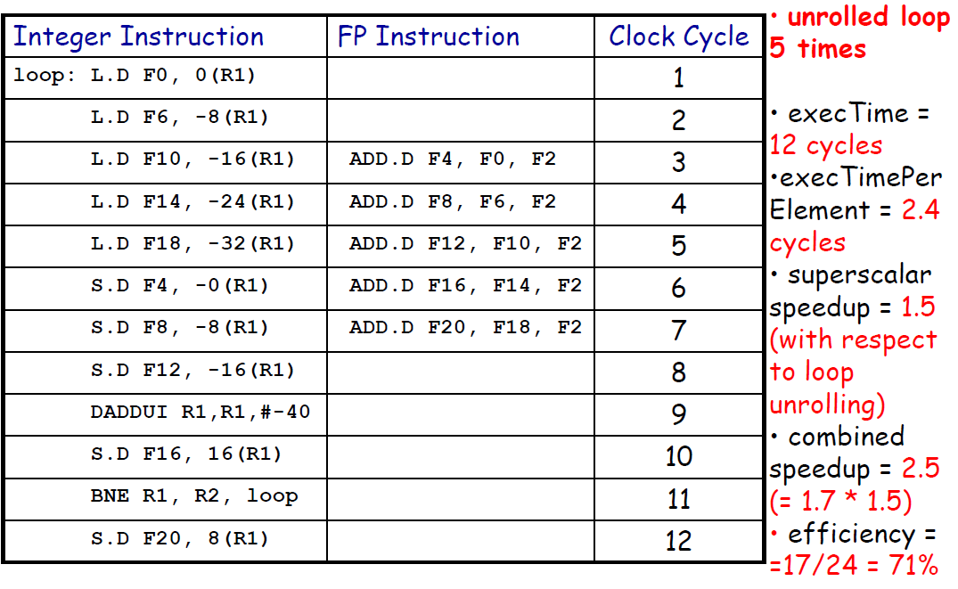
Executing the Simple Loop on a Two-Issue
Statically-Scheduled MIPS Superscalar
2.9
Notes:
通过简单的循环展开，并在Two Issue的机器上执行指令
通过展开循环5次，
每次循环需要12个周期，相当于每个元素只需要2.4个周期
相对于不展开，加速比达到可以达到1.5
通过结合编译优化，加速比相对于单流水线，其加速比可以达到2.9倍 7000/2400
流水线的效能为71%

Slide 71
Between Statically-Scheduled and
Dynamically-Scheduled Superscalars
• Superscalar processors decide on the fly how
many instructions to issue in a clock cycle
• Key is to detect any dependency
– between candidate instructions for an issue packet
– between any ‘issue candidate’ and any ‘instruction
already in the pipeline’
• Statically-Scheduled Superscalar Processors
– rely on compiler assistance
• Dynamically-Scheduled Superscalar Processors
– rely on specialized hardware
• Very Long Instruction Word (VLIW) Processors
– let the compiler format the potential issue packet
(possibly indicating that a dependency exists)
Notes:
静态调度和动态调度的超标量处理器的比较
1 超标量处理器，决定了同一个机器周期可以执行多少条指令
2 其关键是检测指令间的依赖关系
- 在发射的指令集合中候选的指令之间
- 在等待发射的指令和已经在流水线之间的指令
3 静态调度的超标量处理，主要依赖编译器的协助
4 动态调度的超标量处理，主要依赖专用硬件的协助
5 超长指令字，则由编译器将可能发射的指令集合进行调整（这以为着可能存在依赖关系）

Slide 72
Multiple-Issue Processors
• Superscalars
– issue a varying number of instructions per clock cycle
– either statically scheduled by the compiler
• using in-order execution
– or dynamically scheduled by the hardware
• using out-of-order execution (techniques like Scoreboard,
Tomasulo’s Algorithm…)
• VLIW (Very Long Instruction Words) Processors
– issue a fixed number of instructions formatted either as
• one large instruction, or
• a fixed instruction packet with parallelism explicitly indicated by
the instruction (EPIC for IA-64 in Itanium processors)
– inherently statically scheduled by the compiler
Notes:
多发射 处理器
1. 超标量处理器
- 在每个时钟周期，可以发射多条指令
- 可以是由编译器来静态调度，顺序执行
-也可以是由硬件来动态调度（采用诸如计分板之类的乱序执行技术）
2. VLIW
-发射固定数量的指令，其格式可能是
. 一个大指令
. 固定的指令包，有显式并行化的指令（EPIC explicit parallel instruction computer）
- 继承编译器静态规划的形式

Slide 73
Example: Ideal Pipeline Execution for
Static Dual-Issue MIPS Datapath
Inst.Type
ALU/branch | IF | ID | EX | MEM | WB
load/store | IF | ID | EX | MEM | WB
ALU/branch |  | IF | ID | EX | MEM | WB
load/store |  | IF | ID | EX | MEM | WB
ALU/branch |  |  | IF | ID | EX | MEM | WB
load/store |  |  | IF | ID | EX | MEM | WB
ALU/branch |  |  |  | IF | ID | EX | MEM | WB
load/store |  |  |  | IF | ID | EX | MEM | WB
Notes:
例子 ，
理想的双发射功能的流水线

Slide 74
VLIW: Very Long Instruction Word
• A “very long” (64-bit, 128-bit,…) instruction
encodes several operations that can be executed
in parallel on multiple independent functional units
– packets in EPIC, molecules in Transmeta
• Same compiler/architecture concepts for either
– multiple operations organized into a single instruction
– set of instructions grouped by the compiler into a single
packet while excluding dependencies
• The burden of detecting dependencies falls on the
compiler (simpler HW than in a Superscalar )
• VLIW is effective with wide-issue processors
– more than 2-way issue
– 16/24 bits per field (112/168 bits of instruction length)
Notes:
1.在非常长的指令，将多条可以在多个独立功能单元上并行执行的指令编码到1条指令中
EPIC is the style of architecture (参考 cf. CISC, RISC)
2. 编译器/体系结构是概念同构
- 多条指令组织为单条指令
- 编译器将一组相互独立的指令组合为一条指令
3. 检测依赖性的负担落在编译器上（比超级标量更简单的HW）
4. VLIW对广泛问题的处理器有效
- 超过两路的发射通路
- 每个字段16/24位（指令的长度为112/168比特）

Slide 75
VLIW vs. Superscalars
• VLIW executes operations in parallel based on a
fixed schedule determined when programs are
compiled
– no scheduling hardware like in superscalars
– increase computational power with less hardware
complexity (but greater compiler complexity) than that
associated with most superscalar CPUs
• One VLIW instruction encodes multiple
operations, at best one operation for each
execution unit in the data path
– in superscalar designs, instead, the number of
execution units is invisible to the instruction set
• each instruction encodes only one operation
Notes:
VLIW vs. Superscalars
1.VLIW根据程序编译时确定的固定时间表并行执行操作
- 没有像superscalars那样的调度硬件
- 用更少复杂度的硬件提高计算能力
与大多数超标量CPU相比，但编译器复杂度更高
2. 一条VLIW指令对多条指令进行编码，最好方式是每个指令使用不同的单元
-相反，在超标量设计中，执行单元的数量对于指令集是不可见的。
每条指令只编码一个操作（加法/ LW / SW ）

Slide 76
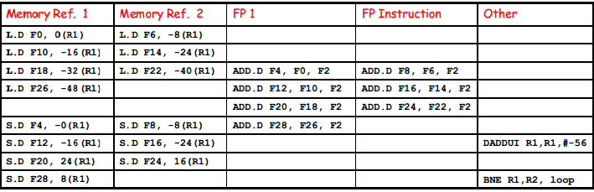
Example: Executing the Simple Loop on a
MIPS VLIW Processor
• Assuming a VLIW that can issue up to 2 memory references, 2 FP
operations and 1 integer/branch operation per clock cycle
•unrolled loop 7 times (this eliminates stalls, i.e. empty issue cycles) •execTime=9cycles •execTimePerElement=9/7=1.29cycles •VLIW speedup=2.71(with respect to loop unrolling) •combined speedup(with loop unrolling)=5.43 •efficiency(% of busy slots)=23/45=51%
Notes:
例子，如何在MIPS的 VLIW 处理器上执行前面的简单循环程序的话
假设一个VLIW可以发出多达2个内存访问，2个FP操作和每个时钟周期1个整数/分支操作
上表中的 每一行中的指令，打包为1条指令
1. 将循环展开 7次
2. 每次循环 需要9个周期
加速比达到 2.71（相对于未展开的循环） = 3.5/1.29
结合起来，可以提高5.43倍 = 7/1.29

Slide 77
VLIWs: Techniques to Increase Efficiency
• To keep functional units busy, there must be enough
parallelism in a code sequence
– loop unrolling & scheduling
• expand a loop by grouping instructions from multiple iterations
and interleaving them
– software pipelining & scheduling
• keep the same number of instructions per loop but take
instructions from different iterations and interleave them
– local scheduling
• if unrolling generates straight-line code
– global scheduling
• if necessary to schedule across branches
– structurally more complex and harder to optimize
Notes:
VLIWs: 提升效能的技术
保持功能单元繁忙,代码的有足够的并行度
- 循环展开和调度(通过对来自多次迭代的指令进行分组并将它们交错来扩展循环)
- 软件流水和调度(每个循环保持相同数量的指令，但从不同的迭代中获取指令并交叉处理)
- 局部调度(如果展开生成直线型（序列）代码)
- 全局调度 (如果有必要安排跨分支代码，结构更复杂，更难以优化)

Slide 78
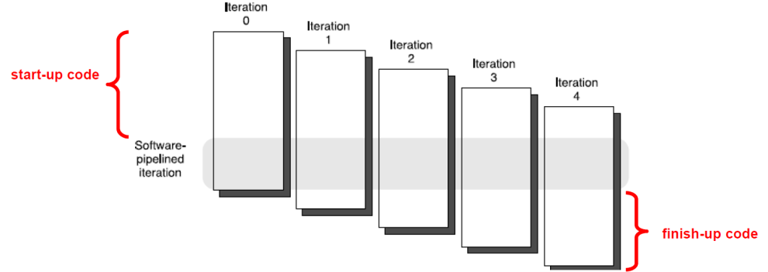
Software Pipelining
Observation: if iterations from a loop are independent, then we can get ILP by taking instructions from different iterations
Software pipelining: interleave instructions from different loop iterations
  reorganizes loops so that each iteration is made from instructions chosen from different iterations of the original loop (Tomasulo in SW)
Notes:
软件流水线
观察现象：
如果循环时独立的，那么我们可以获得从不同的循环体中提取一条指令来执行，（类似多体交叉执行的方式）来获得ILP
软件流水线：将来自不同循环体的指令实现并行性
-识别循环，因此可以从不容的循环的循环体中获取指令来执行（软件版的Tomasulo）

Slide 79
Software Pipelining
Example
LOOP: 1 L.D F0,0(R1)
2 ADD.D F4,F0,F2
3 S.D F4,0(R1)
4 DADDUI R1,R1,#8
5 BNE R1,R2,LOOP
(5/5)
2 RAWs!
1 L.D F0,0(R1)
2 ADD.D F4,F0,F2
3 S.D F4,0(R1)
4 L.D F0,-8(R1)
5 ADD.D F4,F0,F2
6 S.D F4,-8(R1)
7 L.D F0,-16(R1)
8 ADD.D F4,F0,F2
9 S.D F4,-16(R1)
Before: Unrolled 3 times (11/11)
1 L.D F0,0(R1)
2 ADD.D F4,F0,F2
3 S.D F4,0(R1)
4 L.D F0,-8(R1)
5 ADD.D F4,F0,F2
6 S.D F4,-8(R1)
7 L.D F0,-16(R1)
8 ADD.D F4,F0,F2
9 S.D F4,-16(R1)
10 DADDUI R1,R1,#24
11 BNE R1,R2,LOOP
After: Software Pipelined (5/11)
1 L.D F0,0(R1)
2 ADD.D F4,F0,F2
4 L.D F0,-8(R1)
3 S.D F4,0(R1); Stores M[i]
5 ADD.D F4,F0,F2; Adds to M[i-1]
7 L.D F0,-16(R1); loads M[i-2]
10 DADDUI R1,R1,#8
11 BNE R1,R2,LOOP
6 S.D F4,-8(R1)
8 ADD.D F4,F0,F2
9 S.D F4,-16(R1)
No RAW! (2 WARs)
Notes:
软件流水线例子
将3个循环体打开，从不同的循环提中抽取指令来执行
除了前后两段程序之外，
从3,5,7,10,11 这5条指令可以并行执行

Slide 80
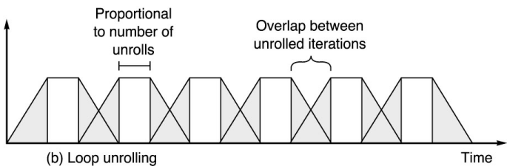
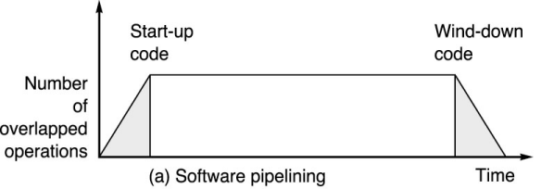
Software Pipelining vs. Loop Unrolling
Software pipelining
  Can be thought of as symbolic loop unrolling
  May use loop-unrolling to figure out how to pipeline the loop
Loop unrolling reduces the overhead of the loop
  the branch and counter update code
  but every time the inner unrolled loop still need be initiated
  Software pipelining reduces the time when the loop is not running at peak speed to once per loop
  major advantage: consumes less code space
  In practice, compilation using software pipelining is quite difficult
  The best performance can come from doing both
25 loops with 4 unrolled iterations each
= 100 iterations
Notes:
.软件流水线
--可以被认为是一种的循环展开
--可以使用循环展开来弄清楚如何实现循环体的流水
.循环展开减少了循环的开销
--减少了分支和计数器更新代码
--但每次内部展开循环仍然需要流水线初始（每次跳转指令后重新灌注）
.软件流水线可以减少每次循环体中不能以峰值速度运行的时间(只需要以此灌注和排空，从而提高流水线的效率)
--主要优点：需要更少的代码量和代码空间
--实际上，使用软件流水线进行编译相当困难
.最好的表现可以来自两者的集合

Slide 81
Example: Combining SW Pipelining and Loop Unrolling on a MIPS VLIW Processor
• assuming a VLIW that can issue up to 2 memory references, 2 FP
operations and 1 integer/branch operation per clock cycle
MemoryRef.1 | MemoryRef.2 | FP1 | FP2 | Other
L.D F0,-48(R1) | S.D F4,0(R1) | ADD.D F4,F0,F2
L.D F6,-56(R1) | S.D F8,-8(R1) | ADD.D F8,F6,F2 |  | DADDUI R1,R1,#-24
L.D F10,-64(R1) | S.D F12,-16(R1) | ADD.D F12,F10,F2 |  | BNE R1,R2,loop
•software pipelining with loop unrolling across 9 iterations of original loop •stores for iterations: i, i-8, i-16 •adds for iterations: i-24, i-32, i-40 •loads for iterations: i-48, i-56, i-64 •execTime=3cycles •execTimePerElement=1cycle •speedup=1.29(with respect to VLIW with loop unrolling only) •efficiency(% of busy slots)=11/15=73% •need much less FP registers(7 instead of 15)
Notes:
例子 在MIPS VLIW 处理器中结合软件流水和循环展开 来提升系统的效率
为了进一步加大并行性，可以结合循环展开与VLIW结合起来。
. 假设VLIW 处理器中有 2 个内存访问单元和2个浮点数单元和 1个整数 和分支单元
.软件流水线循环展开9次迭代的原始循环
那么 我们可以发现
采用软件流水后， 每个周期可以完成一个循环体
相对于VLIW 利用了展开的指令流 加速比为 1.29
效率 达到 73%， 需要更少的浮点数寄存器 7 个

Slide 82
Software Pipelining: Summary
• Major advantage over straight loop unrolling
– SW pipelining consumes less code space
• Can be applied together with loop unrolling
– they reduce different types of overhead
• Compilation using SW pipelining is quite difficult
– many loops require significant transformations
– trade-offs in terms of overhead versus efficiency of
the SW-pipelined loop are complex to analyze
– register management can be tricky
• Some modern processors add specialized HW
support for SW pipelining
– Intel IA-64 ISA
Notes:
软件流水的终结：
•比直接循环展开的主要优势
- SW流水线消耗更少的代码空间
•可以和循环展开一起使用
- 他们减少不同类型的开销
•使用软件流水线编译相当困难
- 许多循环需要重大的转换
- 在开销与效率之间取舍 SW流水线环路分析起来很复杂
- 寄存器的管理可能会非常棘手
•一些现代处理器添加专门的硬件
支持软件流水线
- 英特尔IA-64 ISA

Slide 83
VLIWs: Handling Stalls
• Early VLIWs operated in lockstep
– no hazard-detection hardware
– a stall in any functional unit causes the entire pipeline to
stall (since the units must be kept synchronized)
• In more recent VLIWs, the hardware allows for
unsynchronized execution (the functional units
operate more independently)
– e.g. in NXP Trimedia processor
• HW does not detect hazards (if they are present, then the
execution will be incorrect)
• compiler explicitly includes NOPs when a field cannot be used
(due to intra-packet or inter-packet dependencies)
• the code stream is compressed in memory and instructions are
expanded only when they are fetched from the I-cache
Notes:
VLIW 中的阻塞方法
.早期的 VLIW中的操作
- 没有冒险检测硬件
- 一个单元的阻塞，将导致所有流水线停顿，功能单元保持同步
. 最新的VLIW， 硬件采用异步方式执行（功能部件之间更加独立）
- 例如在 NXP
. 硬件不进行冒险检测（如果有那么执行就出错）
. 编译器显示包含NOPs
. 代码压缩后存储到内存，只有当指令从I-Cache中取出后才展开

Slide 84
Beyond VLIWs:
Handling Backward Compatibility
• In a strict VLIW approach, the code sequence makes use of
both the ISA and the detailed pipeline structure (including
both functional units and their latencies)
– this makes migrating between successive implementations difficult
– instead, superscalars, which may also require recompilation for
performance purposes, do allow to run old binary files
• EPIC architectures (such as IA-64) provide solutions to
many of the early VLIW approach problems
– multiple software instructions are grouped in bundles
– each of the bundles has information indicating if this set of
operations is depended upon by the subsequent bundle
• future implementations can be built to issue multiple bundles in parallel
• the dependency information is calculated by the compiler, so the
hardware does not have to perform operand dependency checking
– other architectural improvements such as
• predicated execution
• very large architectural register files to avoid register renaming
Notes:
超越VLIWs：处理向后兼容性
•在严格的VLIW方法中，代码序列利用ISA和详细的流水线结构（包括了功能单元及其延迟）
- 这使得代码后续实现之间的迁移变得困难
- 对于超标量处理器，这也可能需要针对性能的优化重新编译，允许运行旧的二进制文件
•EPIC架构（如IA-64）为许多早期的VLIW方法问题提供解决方案
- 多个软件指令分组在一起
- 每个分组包具有指示该组操作是否依赖于后续分组的信息
•未来的实现可以构建为并行执行多个指令分组
•依赖信息由编译器计算，所以硬件不必执行操作数依赖性检查
- 其他架构改进，如
•预测执行
•非常大的架构寄存器文件，以避免寄存器重命名

Slide 85
In-class Quiz #2

Slide 86
Quiz 2
The following loop computes Y[i] =a x X[i] + Y[i], the key step in a Gaussian elimination. Assume the pipeline latencies from the table.
Loop: L.D F0, 0(R1) ;load X[i]
MUL.D F0, F0, F2 ;multiply a*X[i]
L.D F4, 0(R2) ;load Y[i]
ADD.D F0, F0, F4 ;add a*X[i]+Y[i]
S.D 0(R2), F0 ;store Y[i]
DSUBUI R1, R1, #8 ;decrement X index
DSUBUI R2, R2, #8 ;decrement Y index
BNEZ R1, loop ;loop if not done
Unroll the loop as many times as necessary to schedule the loop body (from the first instruction to fifth instruction) without any delays. Show the schedule.
Assume there is one stall between the “Integer ALU op” and “branch instruction”, and the branch instruction is a 1-cycle delayed branch. How to schedule code to remove all the stalls in the loop and what is the execution time per iteration?
Instruction producing result | Instruction using result | Latency in clock cycle
FP ALU op | Another FP ALU op | 3
FP ALU op | Store double | 2
Load double | FP ALU op | 1
Load double | Store double | 0

